Slide 1
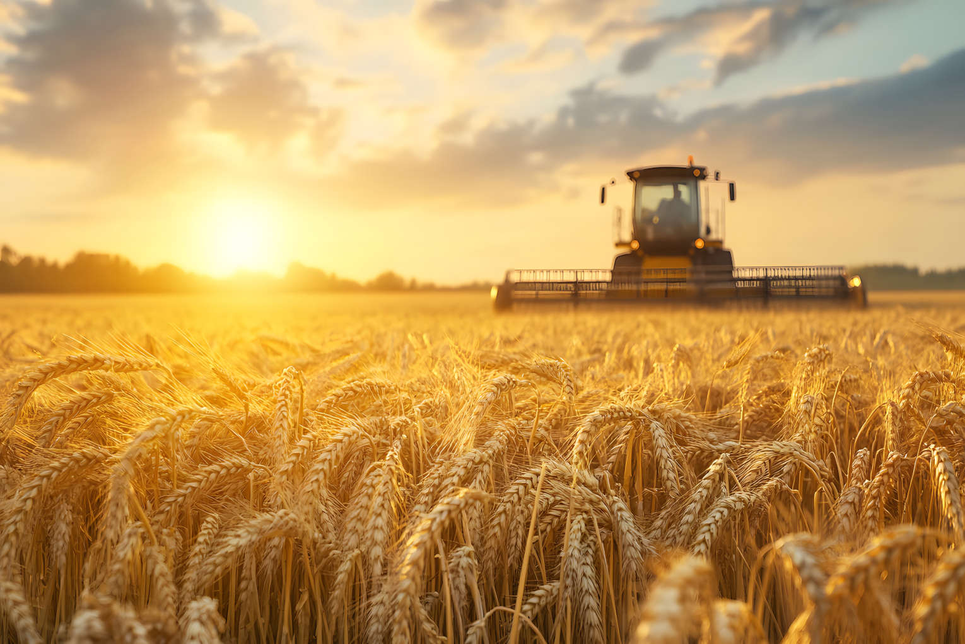
Муниципальное дошкольное образовательное автономное учреждение «Детский сад N 92 общеразвивающего вида с приоритетным осуществлением художественно-эстетического развития воспитанников «Ромашка» г. Орска»
Проект
«Детям о сельском хозяйстве»
Разработала воспитатель: Кайтаева Л.А

Slide 2
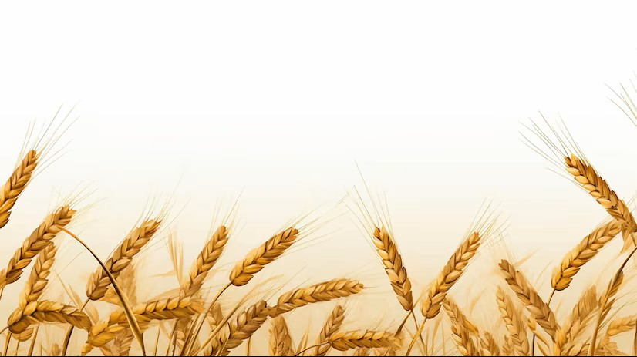
Паспорт проекта
Тип проекта: информационно - творческий.
Вид проекта: групповой
Продолжительность: долгосрочный с 01.09.2025 по 30.05.2026г.
Участники проекта:
Дети старшей группы 5-6 лет.
Воспитатели.
Родители.

Slide 3
Актуальность проекта:
Представления дошкольников о разнообразии профессий в сельском хозяйстве, о роли современной техники в трудовой деятельности поверхностны. Дети имеют слабое представление о сельскохозяйственных профессиях, т.к. большая часть населения проживает в городах. Дети не видят, как выращиваются злаковые культуры, не имеют представлений о том, как и откуда появляются в магазинах хлеб, овощи и крупы. Данный проект поможет расширить представление детей о труде взрослых, познакомить с профессиями: фермер, агроном, ветеринар, доярка, тракторист, хлебороб, комбайнер.

Slide 4
Ожидаемый результат:
1.Заинтересованность, проявление познавательной активности.
2.Дети самостоятельно проявляют инициативу: рассматривают иллюстрации, участвуют в беседах, задают вопросы; проявляют творчество в работе.
3.С удовольствием рисуют, играют, лепят.
4.Участие в совместной деятельности родителей.

Slide 5
Задачи проекта:
1. Пробудить интерес к предлагаемой деятельности; развивать представления о сельскохозяйственной деятельности человека.
2. Помочь понять детям о важности, необходимости каждой профессии в сельском хозяйстве/
3. Сформировать систему знаний о приготовлении хлеба, дать представления о том, как — выращивают хлеб.
4. Воспитывать уважение к сельским труженикам, воспитывать интерес к этим профессиям, способствовать чувству любви к деревне, ее красоте, простоте, неразделимой связи с природой.
5. Развивать связную речь, формировать грамматический строй речи, закрепить умение образовывать прилагательные от существительных; понимать значение и мудрость народных пословиц. (фермер, агроном, ветеринар, доярка, тракторист, хлебороб, комбайнер).
6. Использовать различные нетрадиционные техники, развивать творческие способности детей, создать максимальную свободу для проявления инициативы и фантазии.

Slide 6
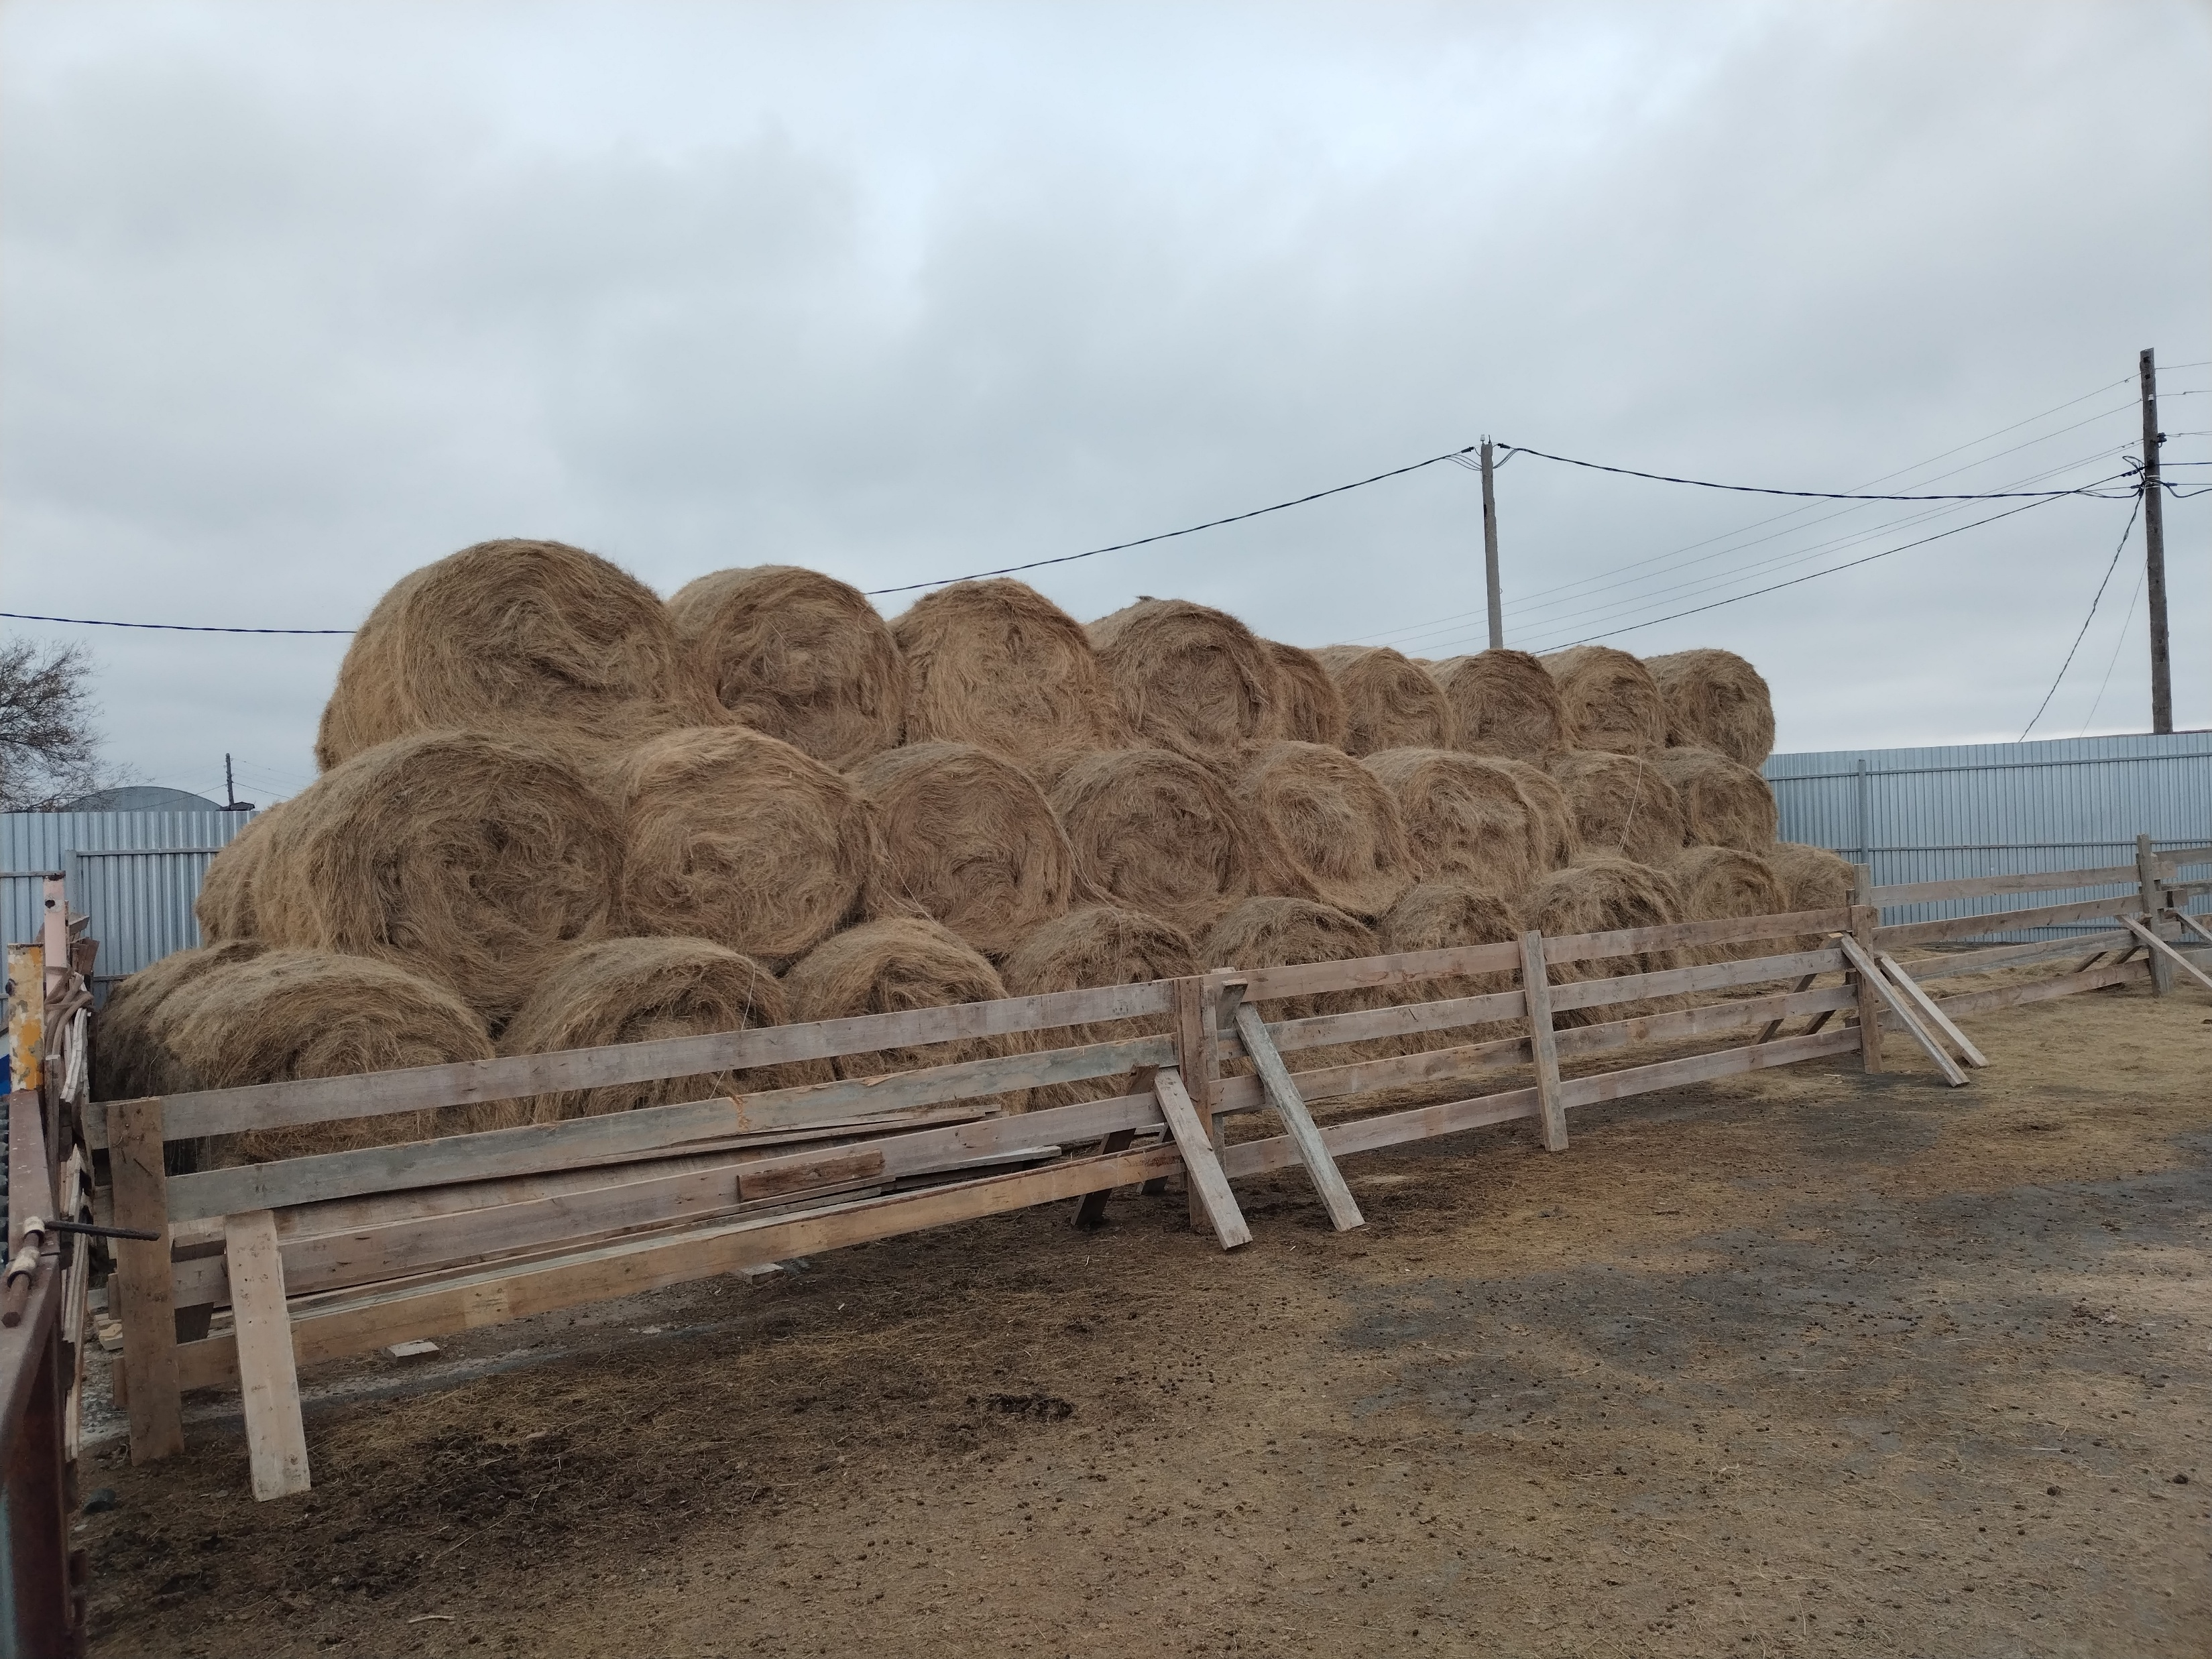
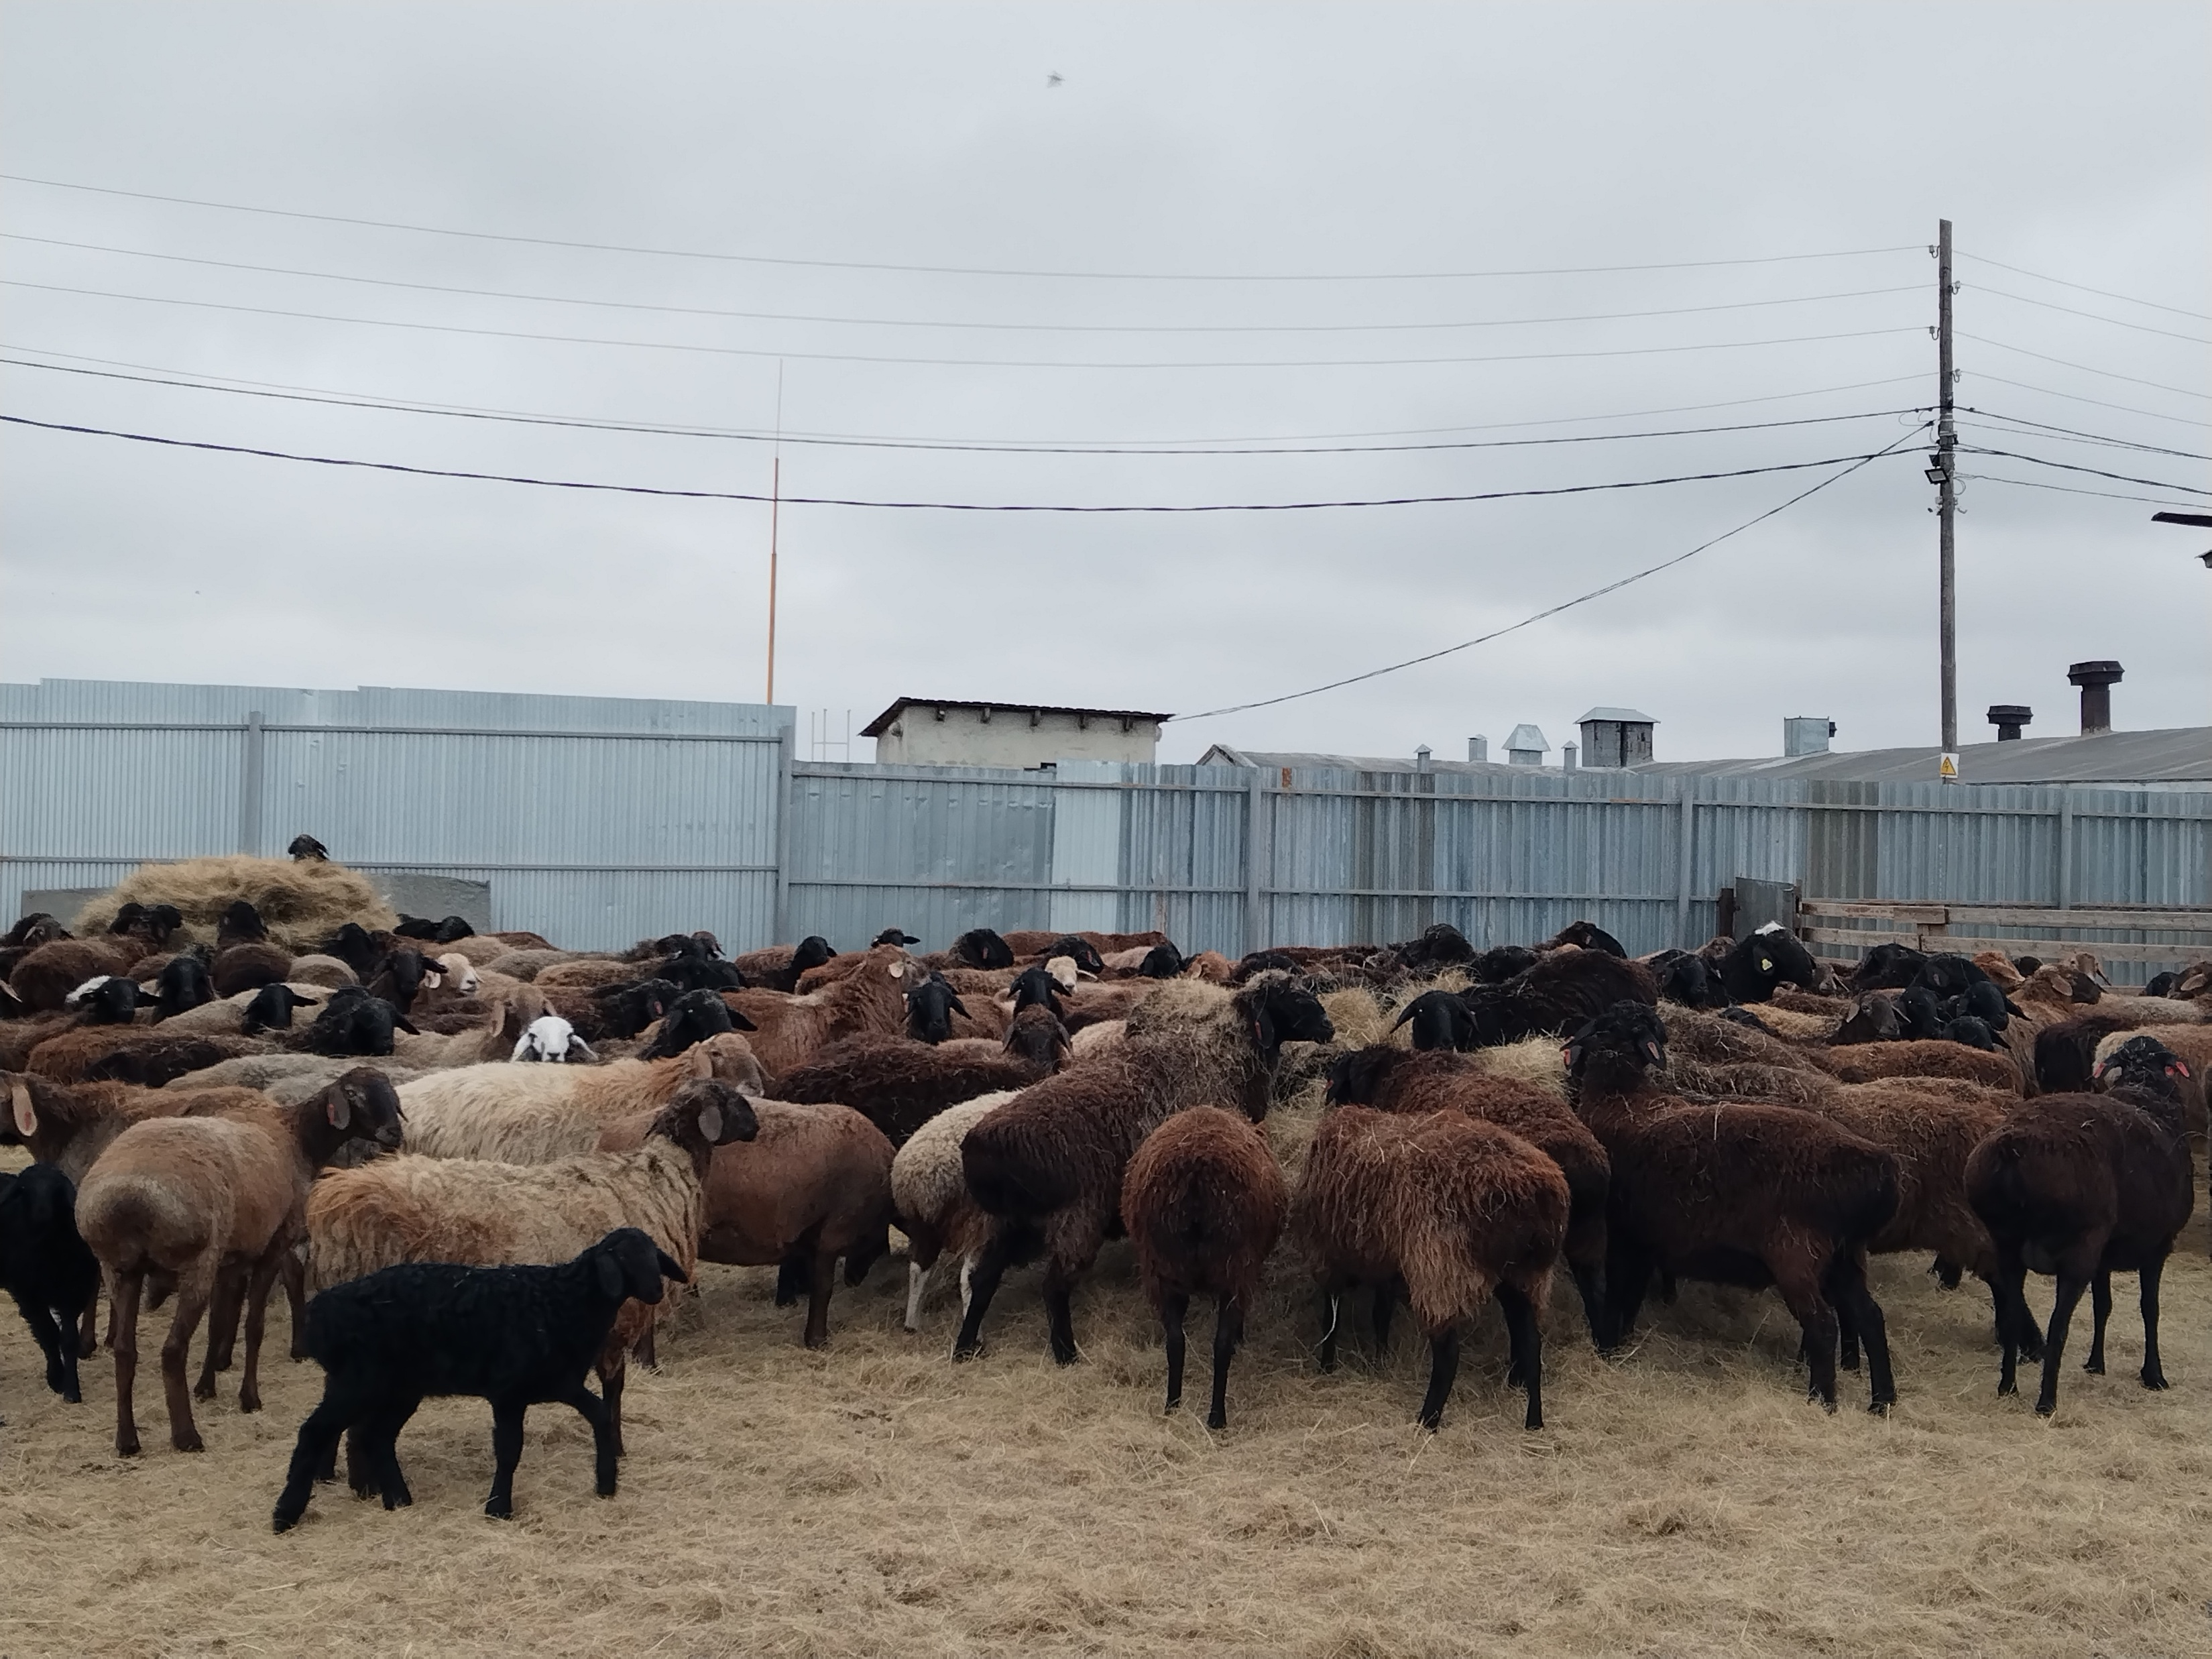
Цель проекта:
расширить представления детей о сельском хозяйстве; познакомить с сельскохозяйственными профессиями.

Slide 7
План проекта:
1. Подобрать необходимую информацию, используя методическую литературу, интернет – источники.
2. Обсудить план работы по проекту с родителями, методистом детского сада.
3. Провести ряд мероприятий по теме проекта.
4. Организовать выставку работ совместного творчества детей и родителей.

Slide 8
Этапы реализации проекта
Подготовительный этап:
- Довести до детей и их родителей важность проблемы.
- Подобрать методическую, познавательную, художественную литературу, музыкальные произведения, иллюстрационный материал по данной теме.
- Подготовить материал для работы с Лэпбуком
- Подобрать материалы для игровой деятельности.
- Подобрать необходимые материалы для творческой и продуктивной деятельности родителей и детей.

Slide 9
Познавательные беседы
Трудовая деятельность
Экскурсии
Подвижные игры
Театрализованная деятельность
Основной этап
Взаимодействие с родителями
Чтение художественной литературы
Художественно-творческая деятельность
Познавательно-исследовательская деятельность
Развлечение с детьми «Хлеб-всему голова»

Slide 10
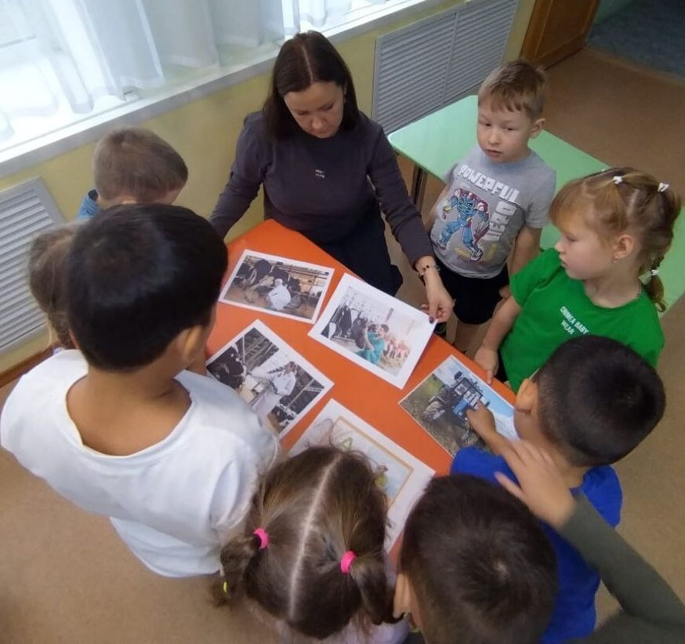
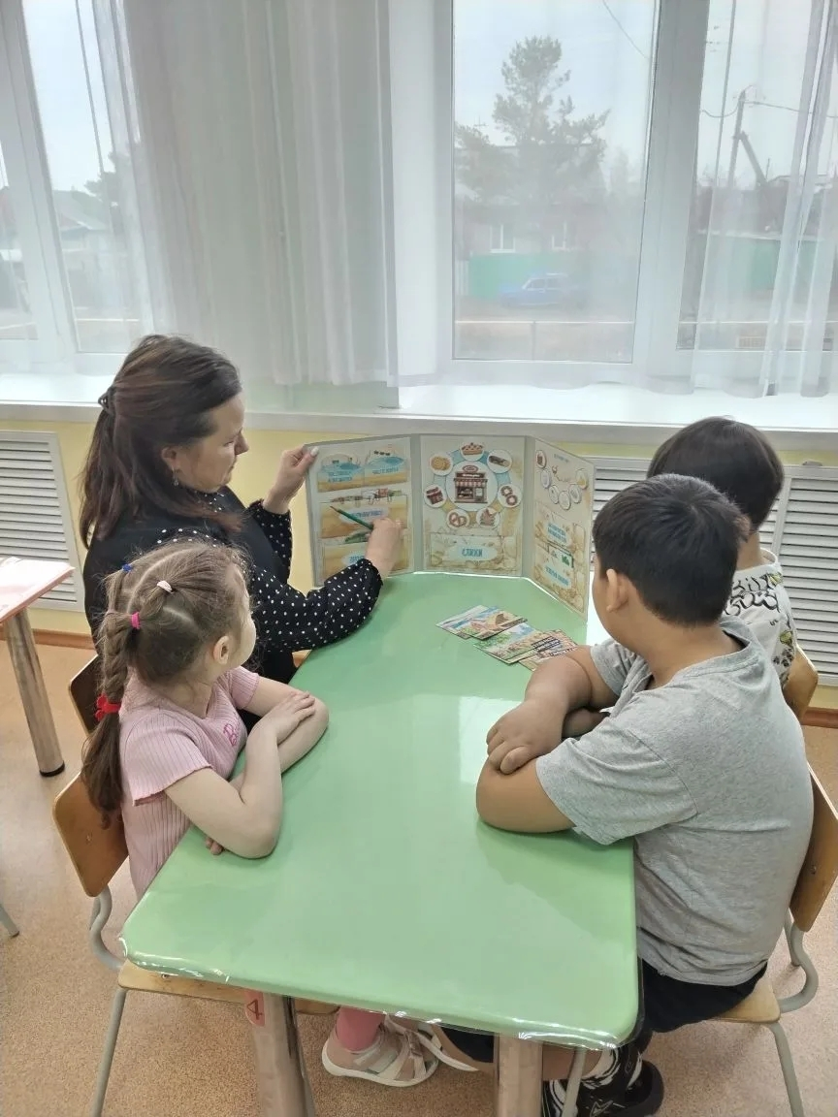
Познавательные беседы.

Slide 11
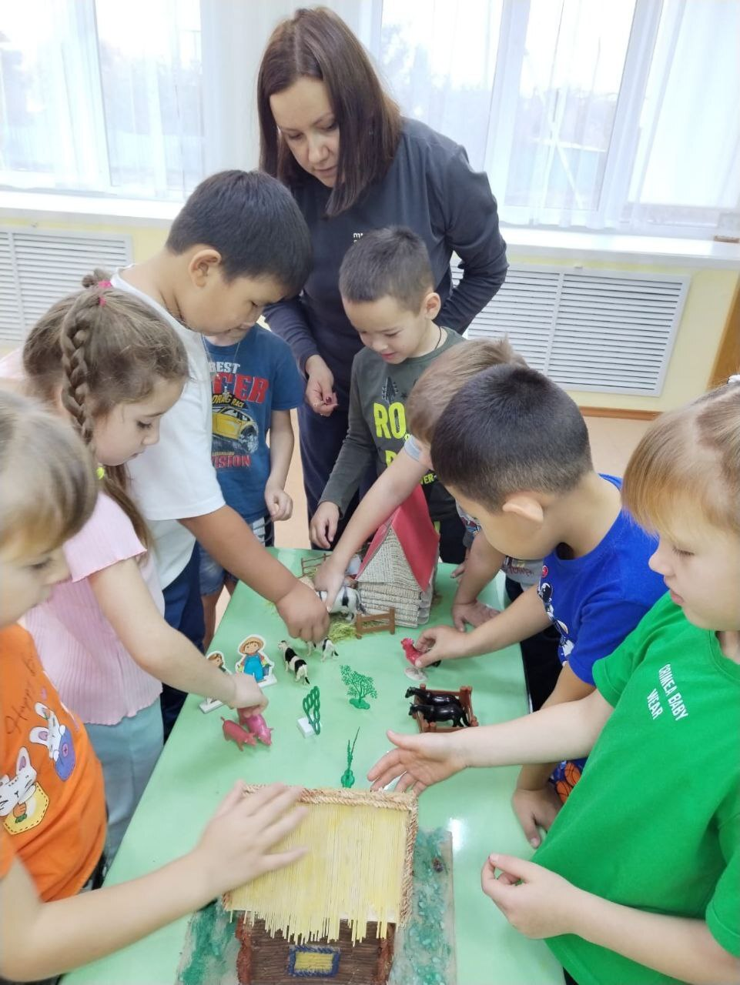
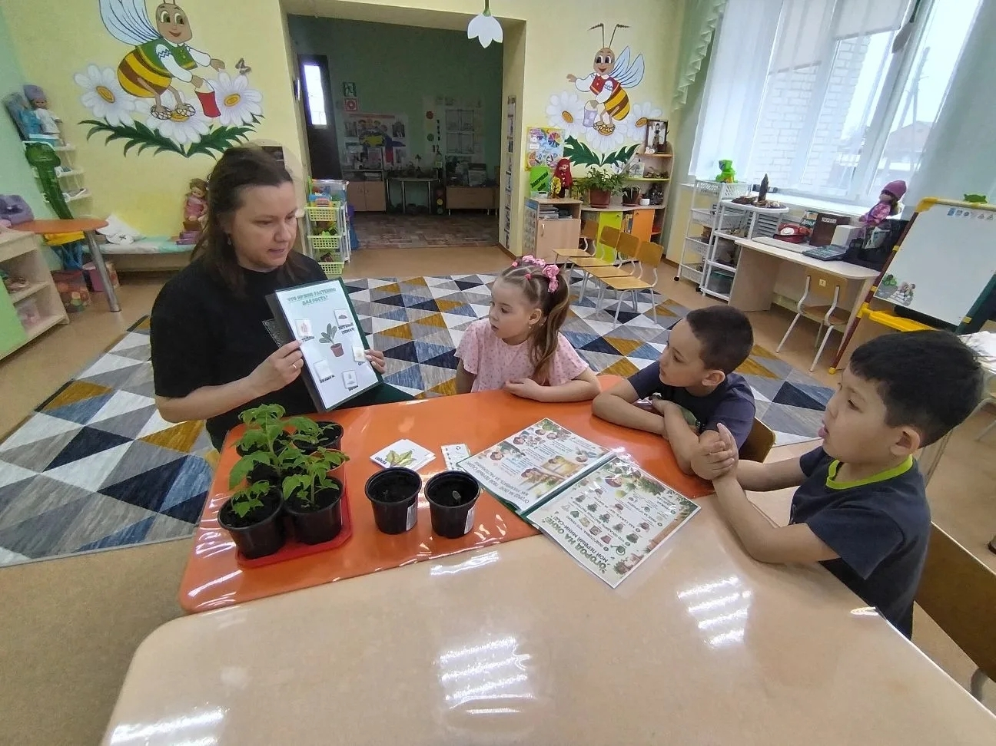

Slide 12
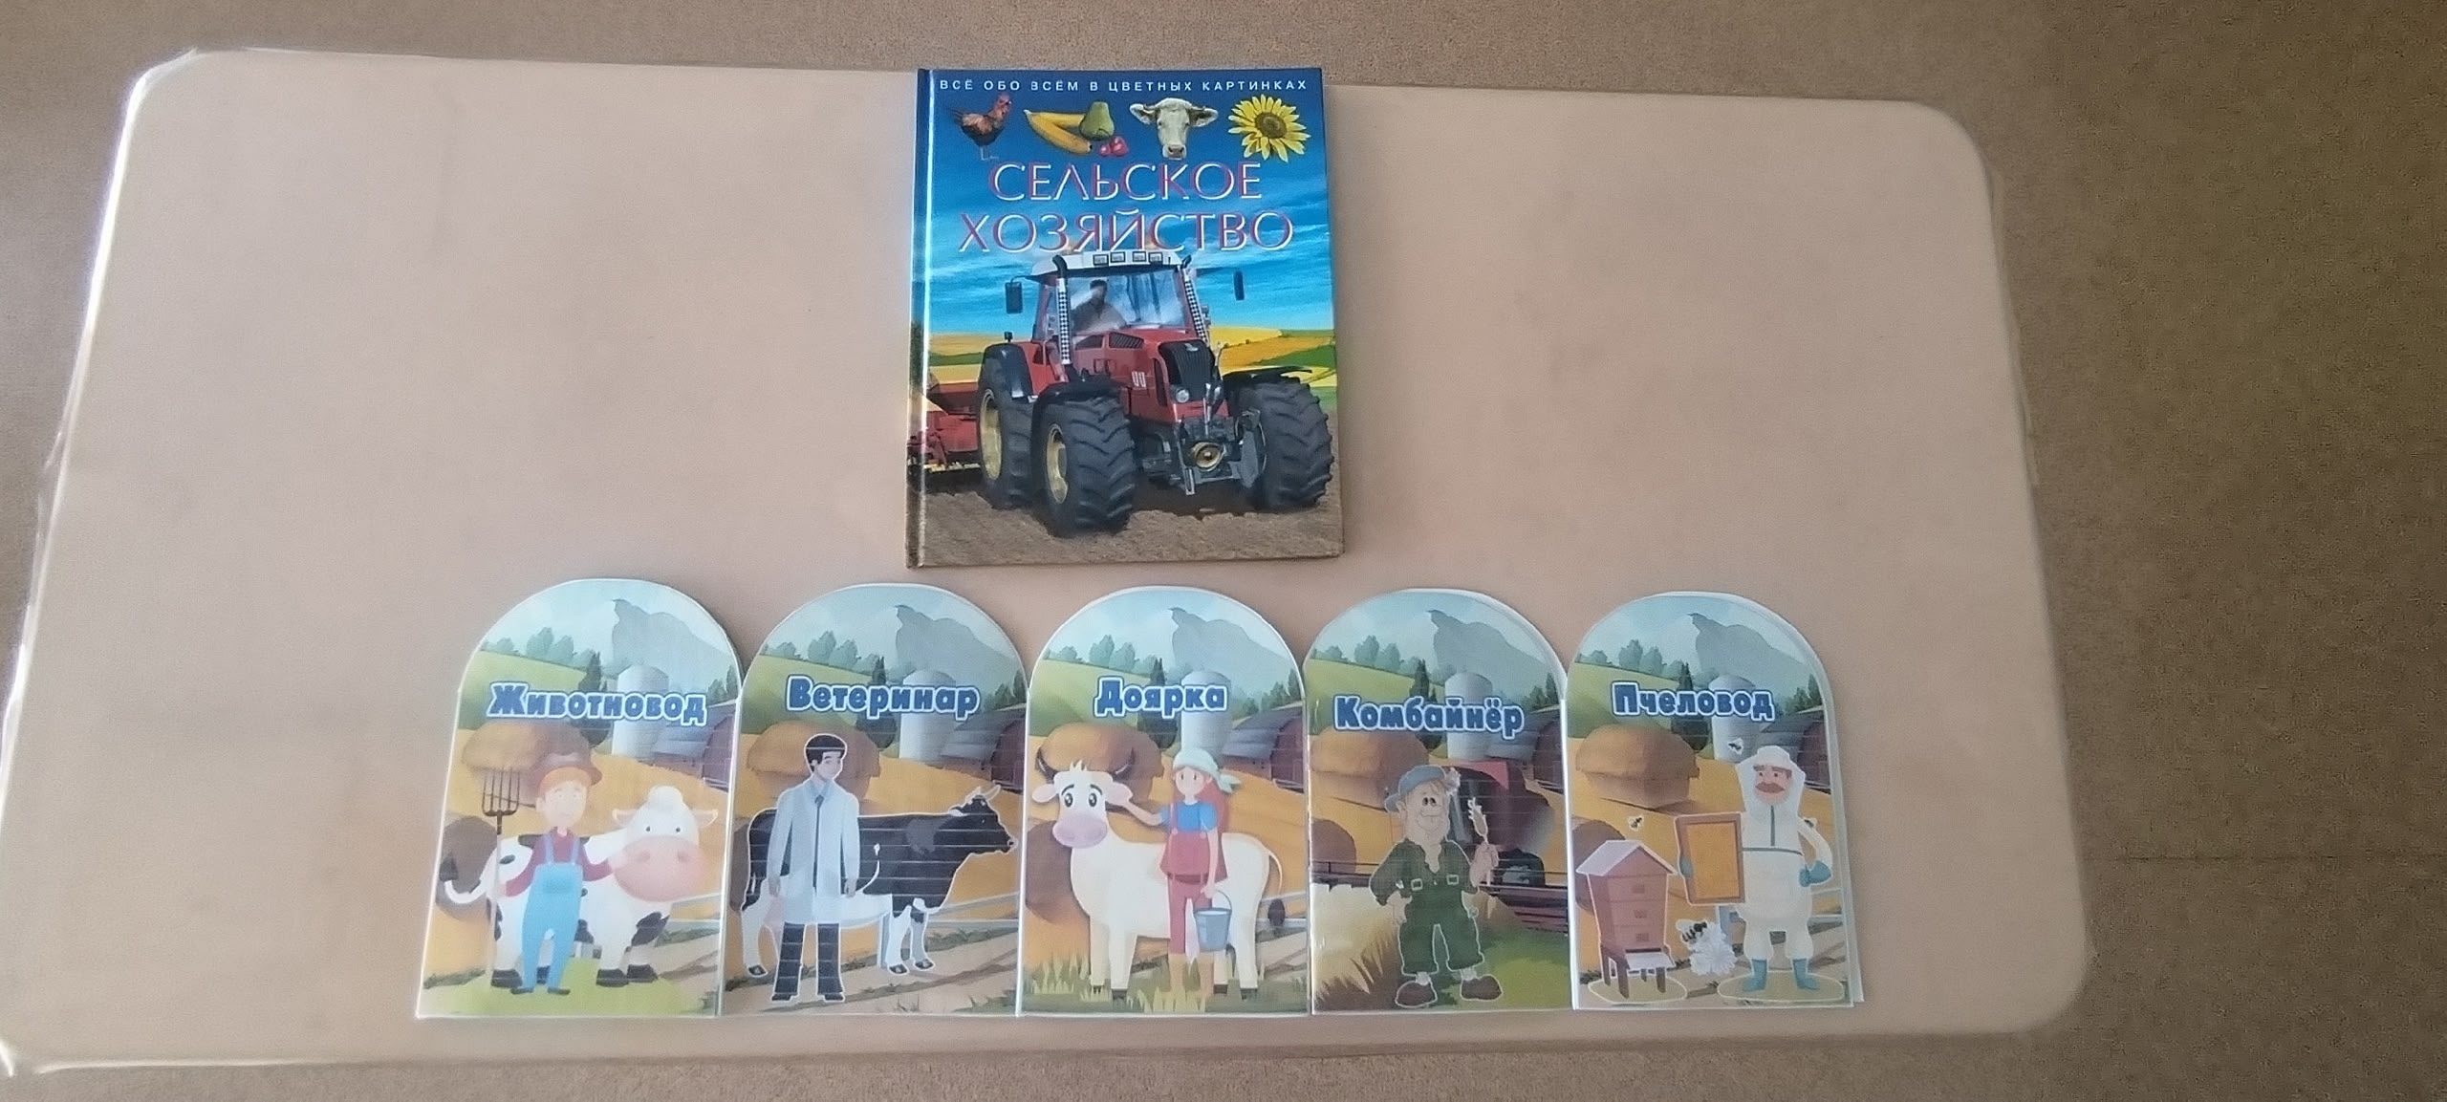
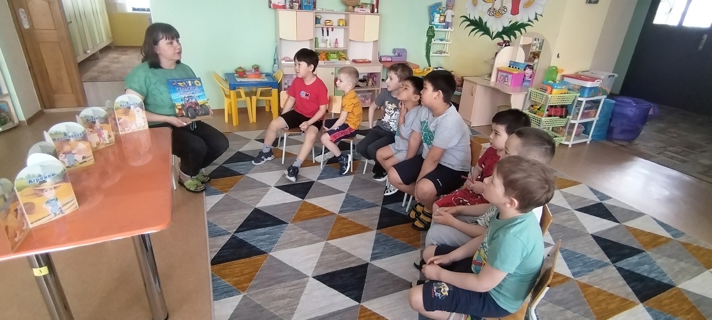

Slide 13
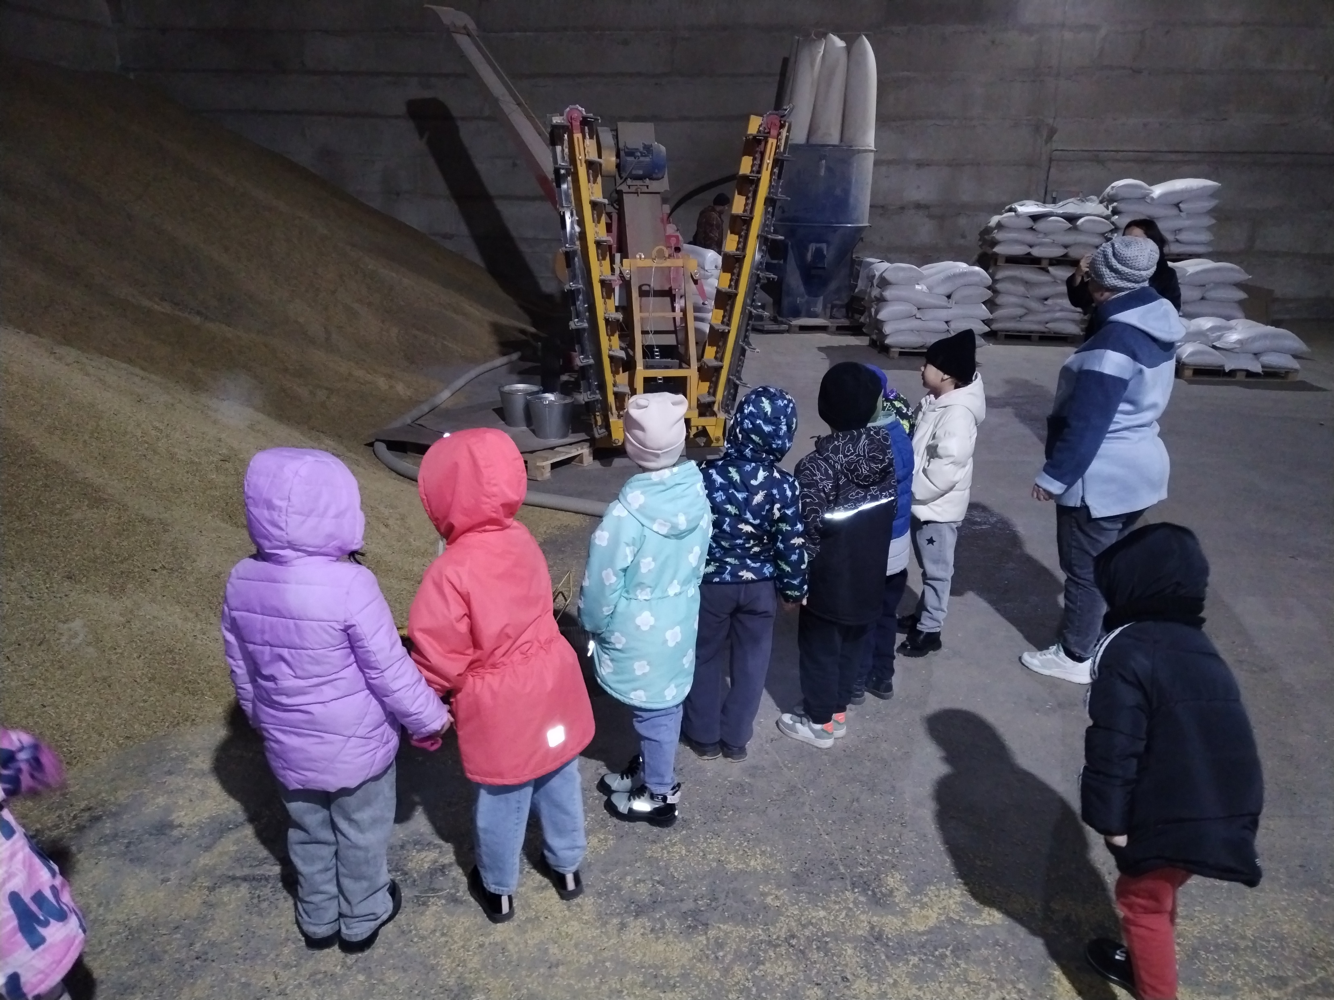
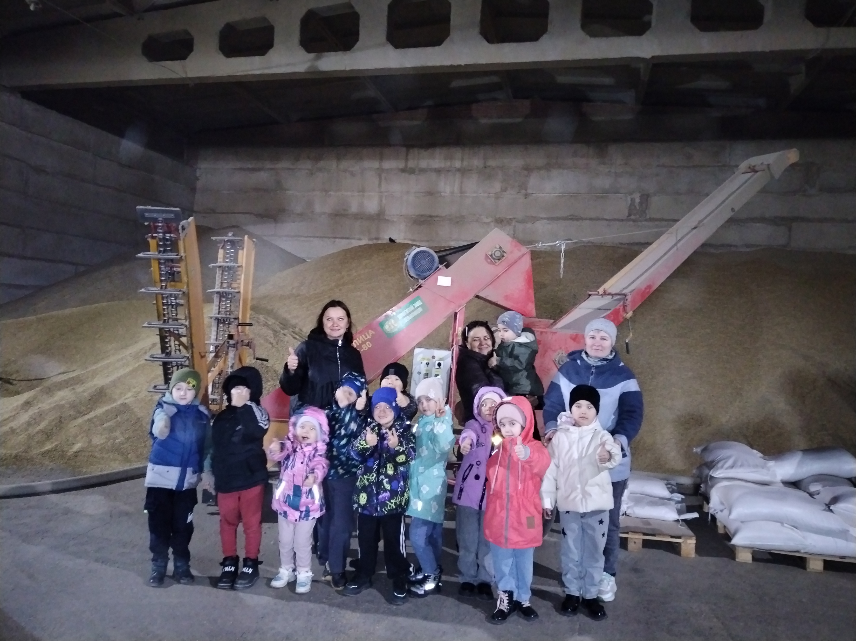
Экскурсии.

Slide 14
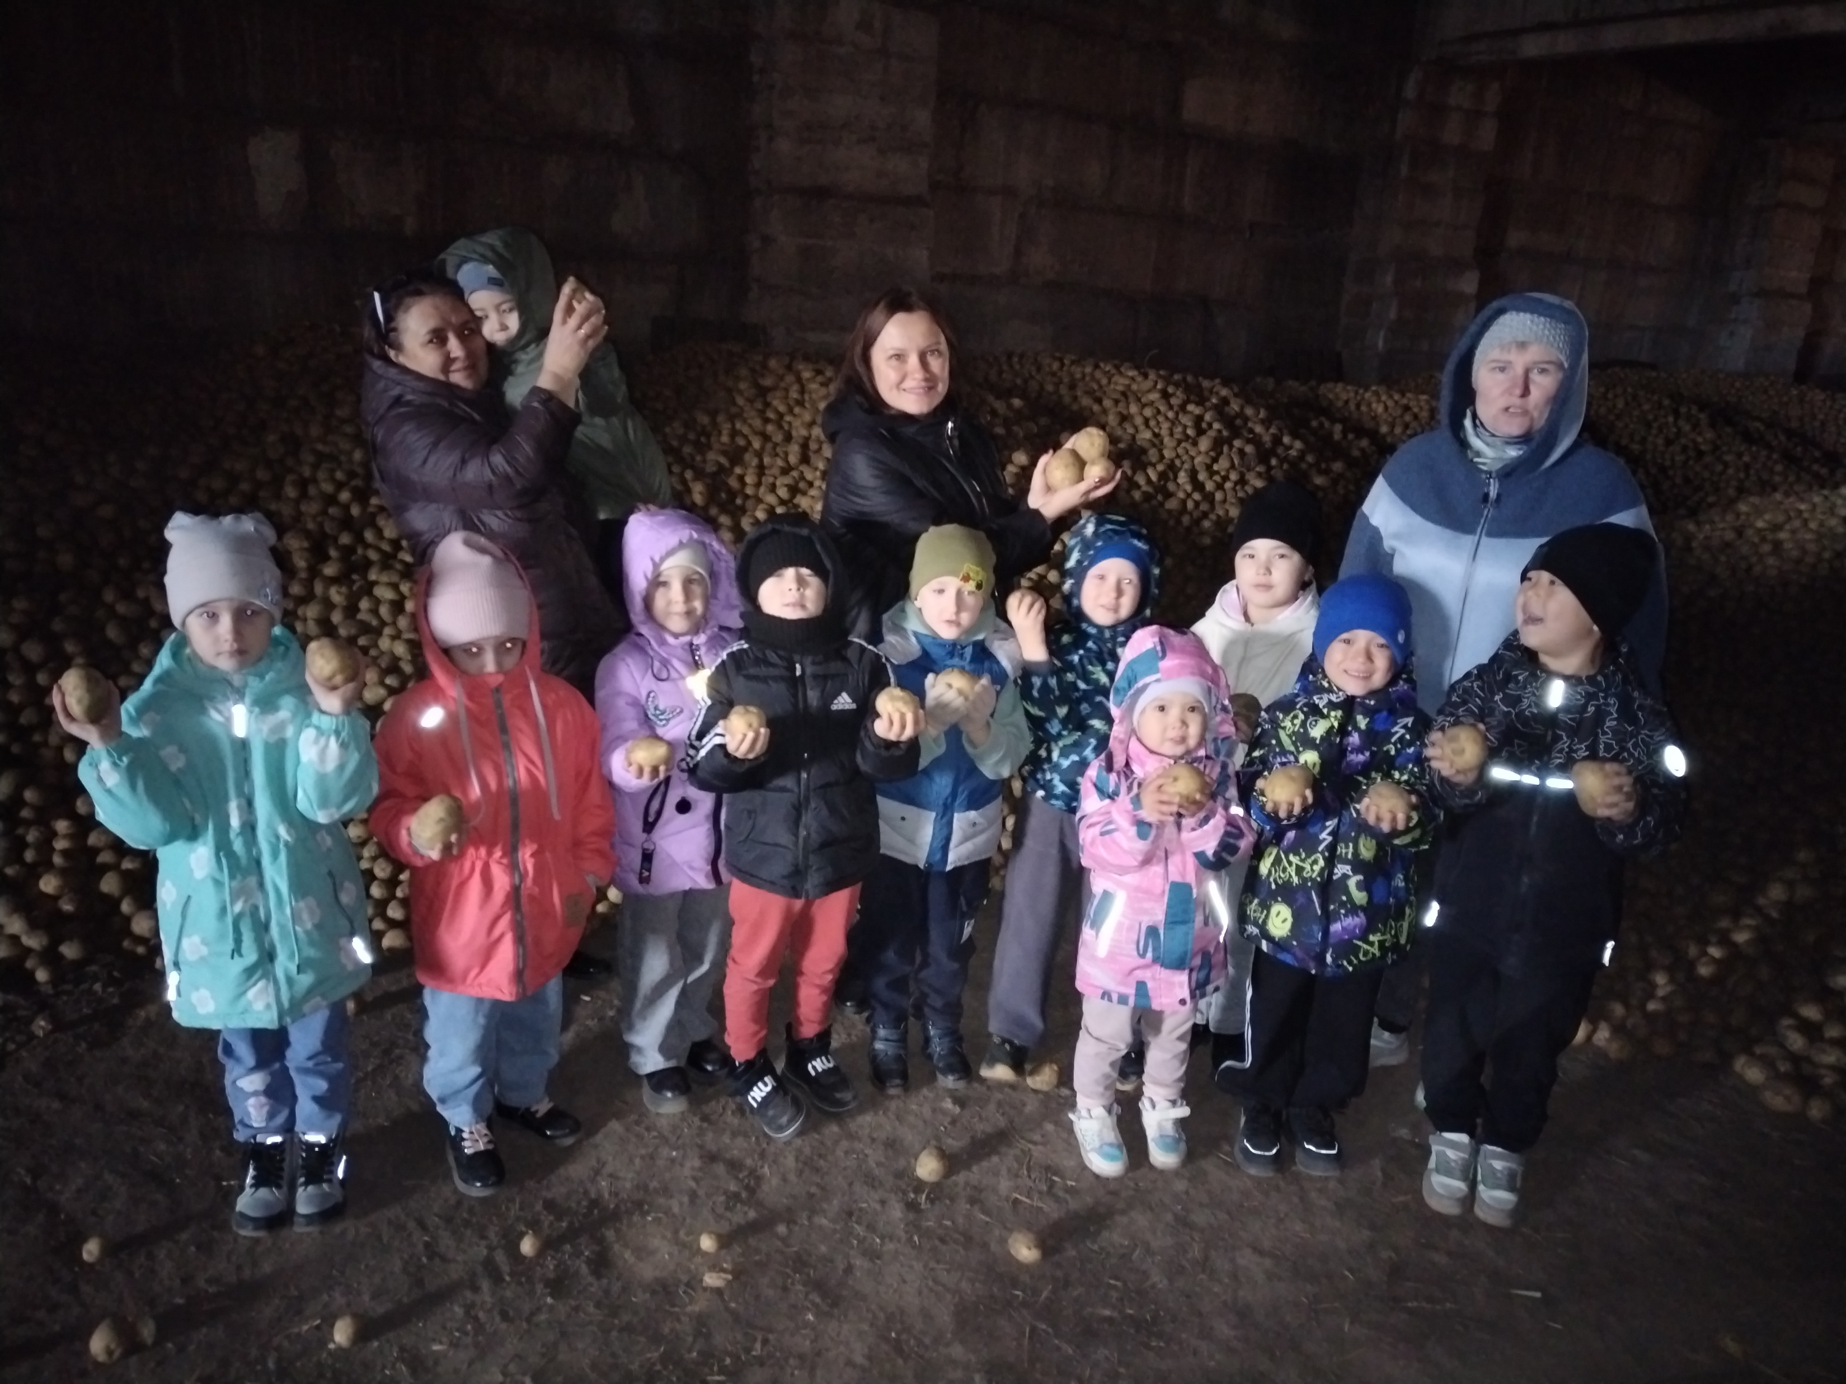
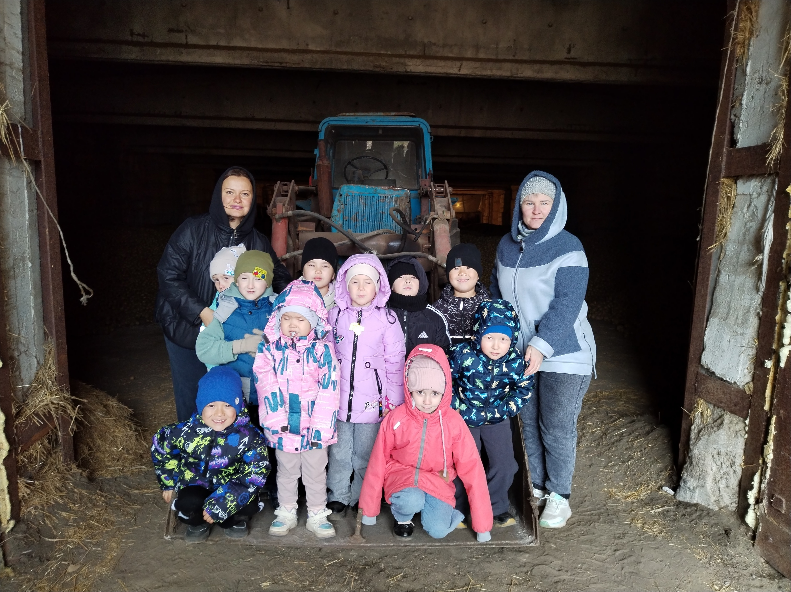

Slide 15
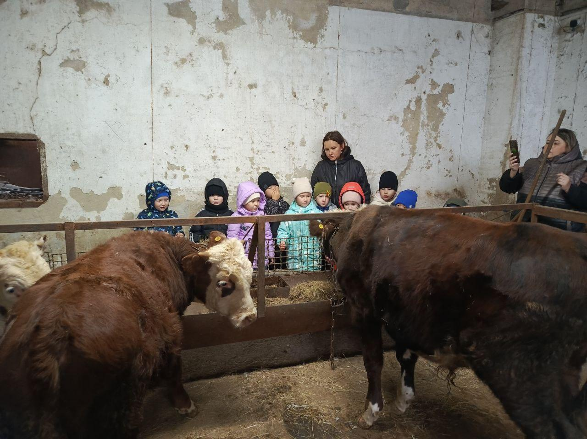
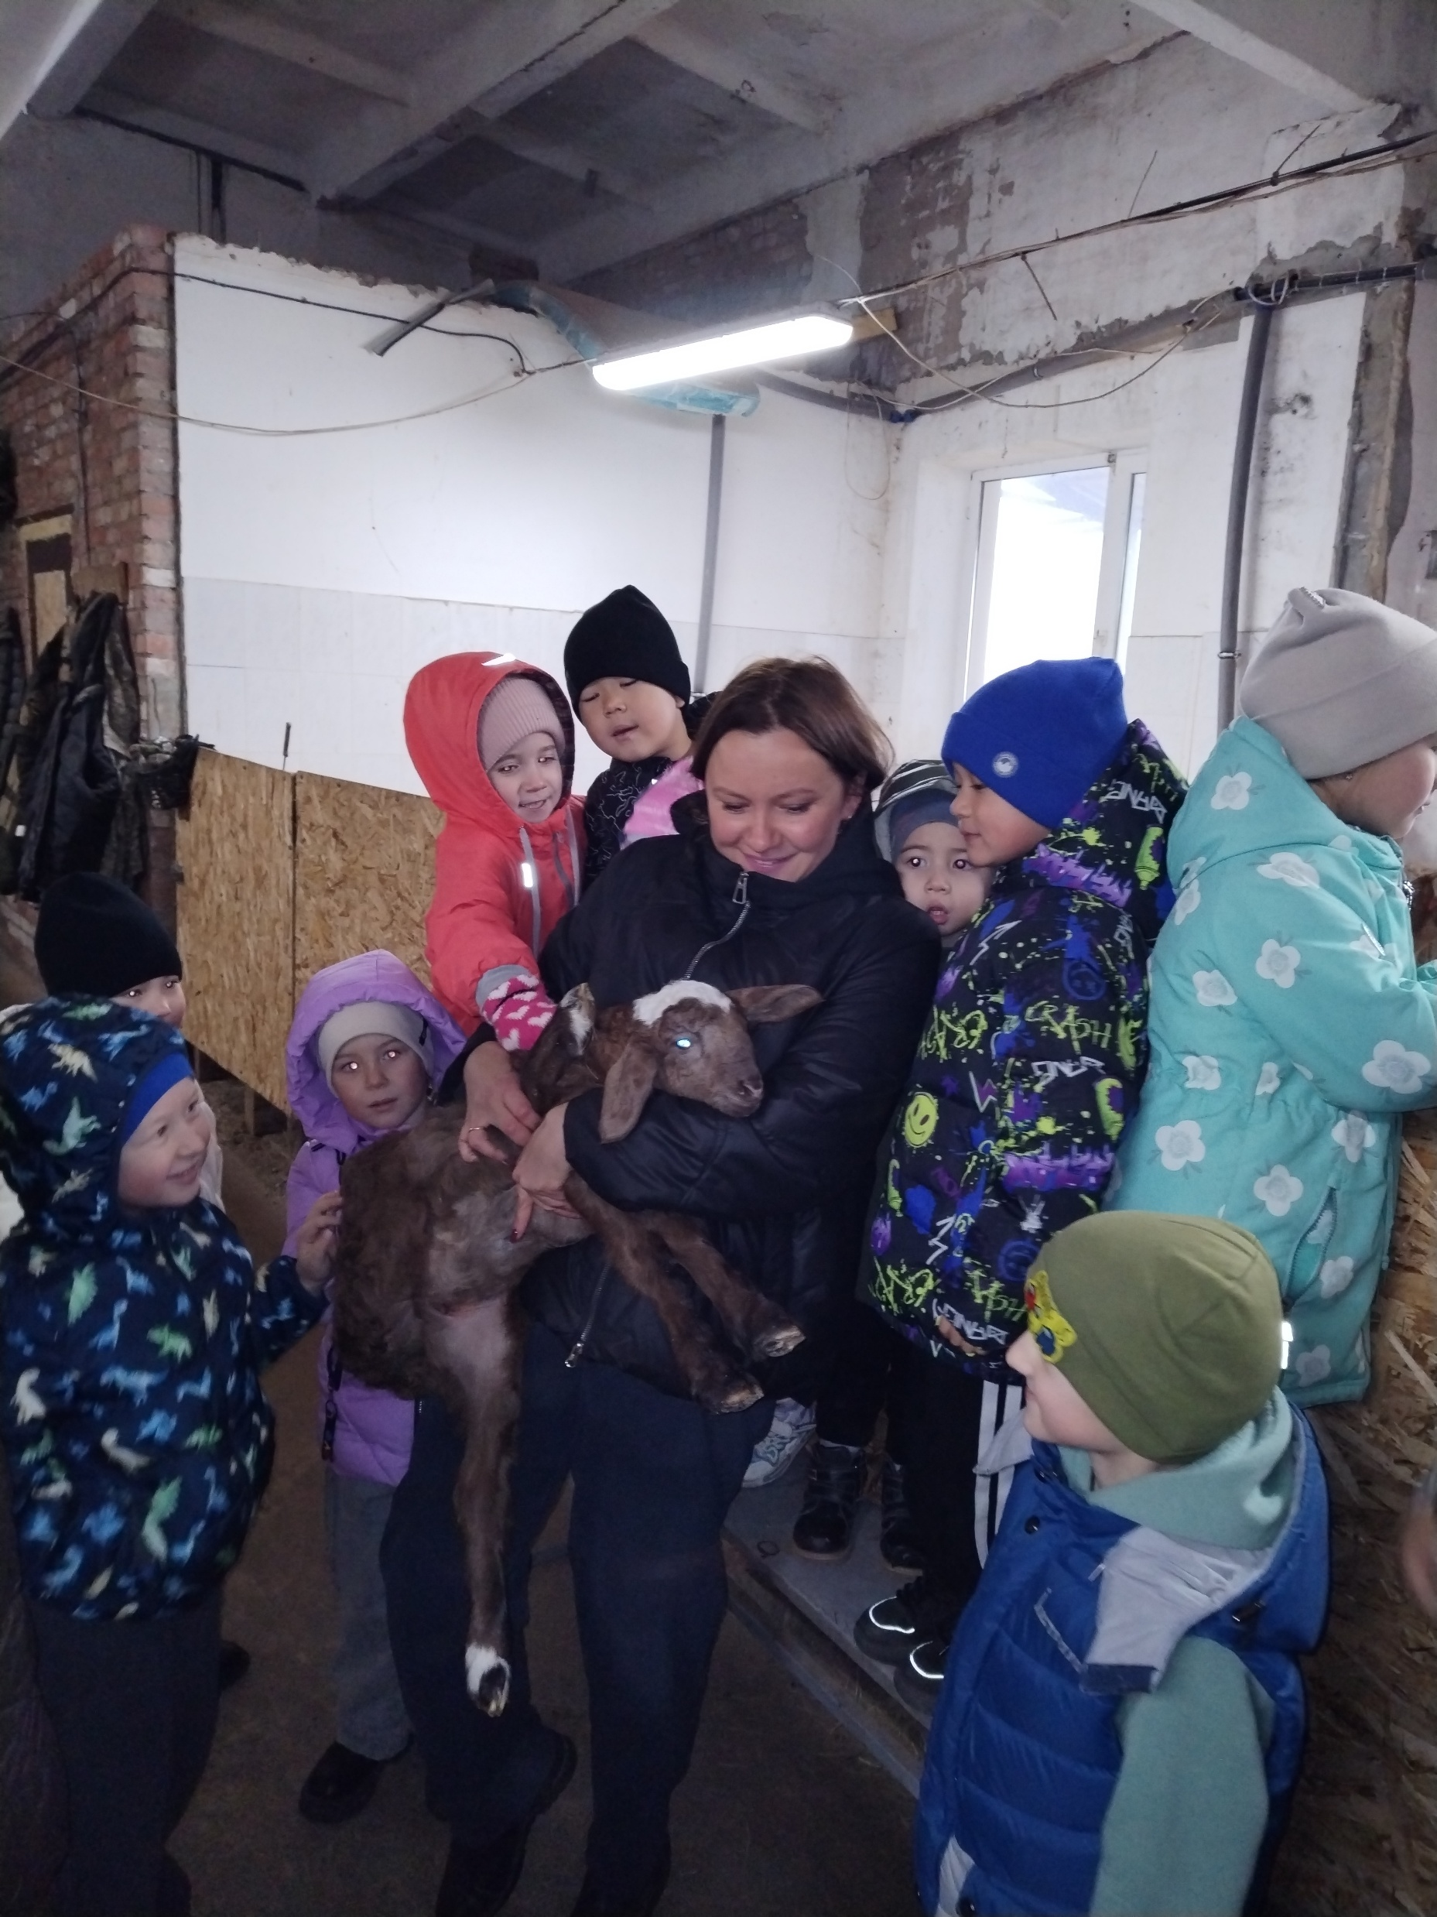

Slide 16
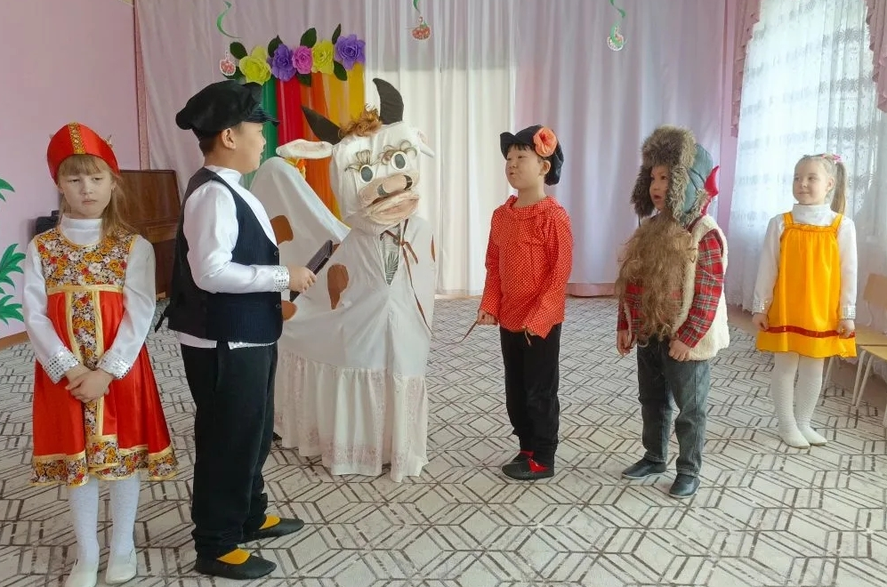
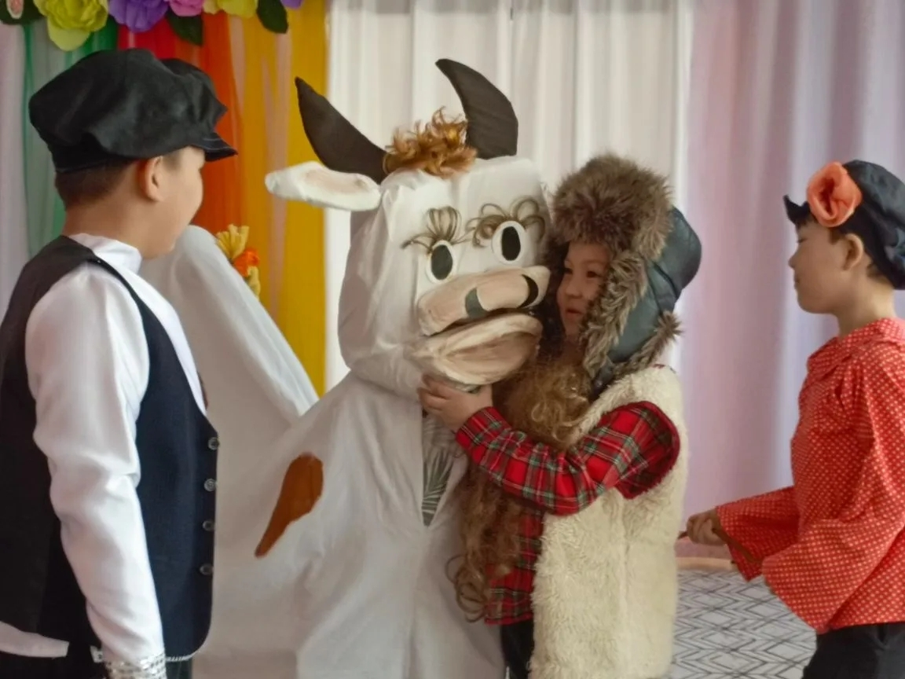
Театрализованная деятельность.

Slide 17
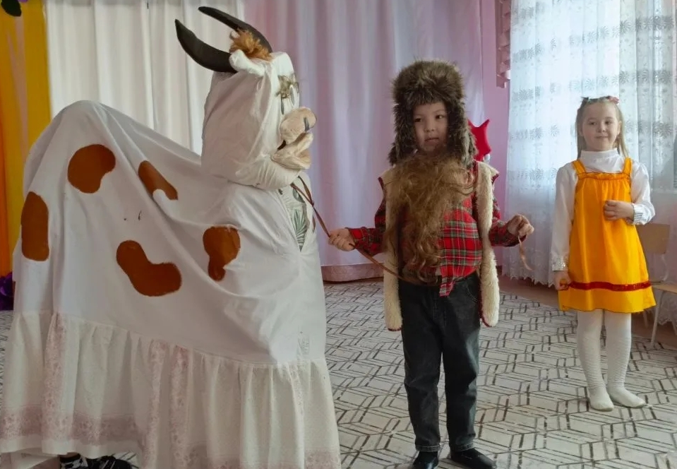
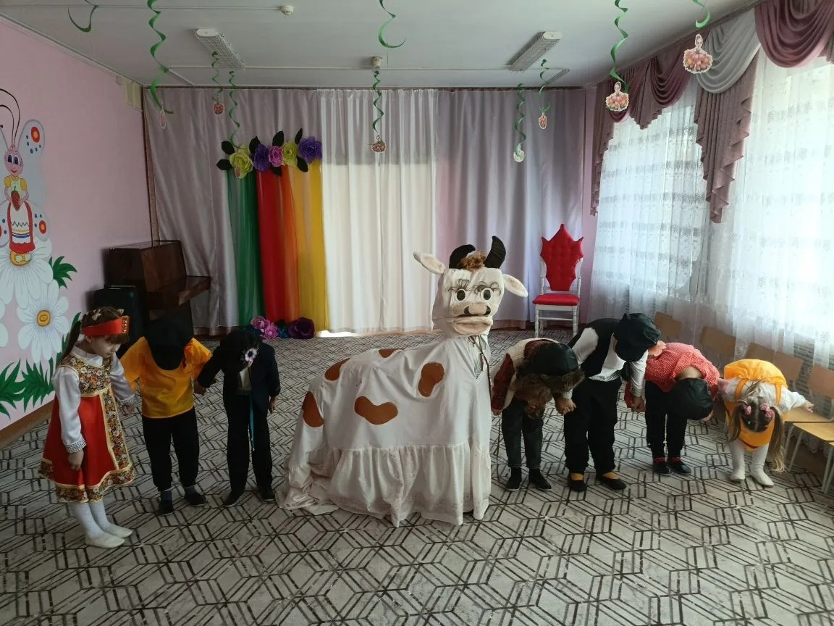

Slide 18
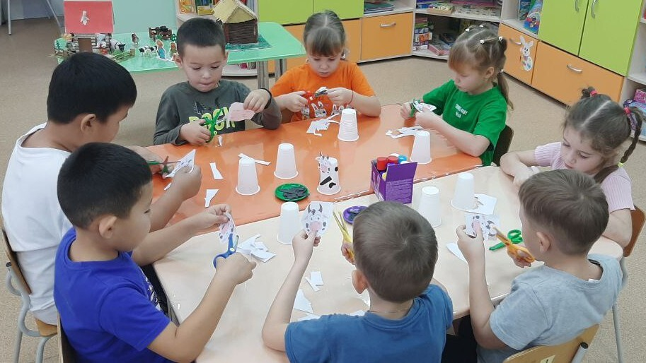
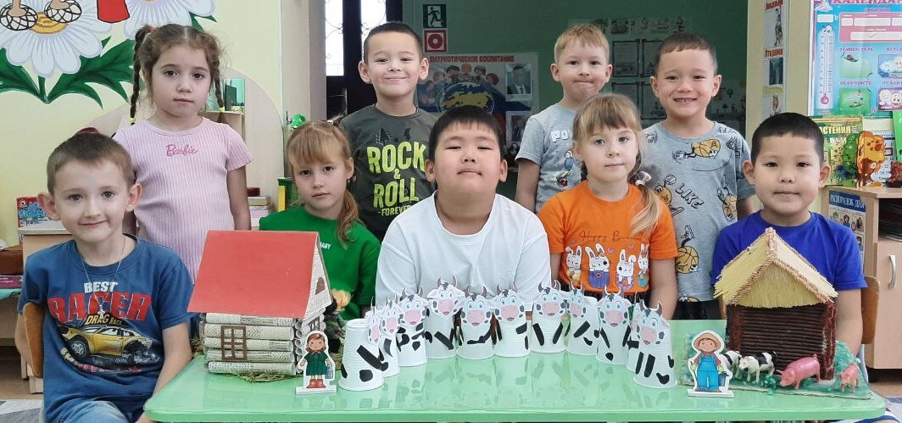
Художественно-творческая деятельность.

Slide 19
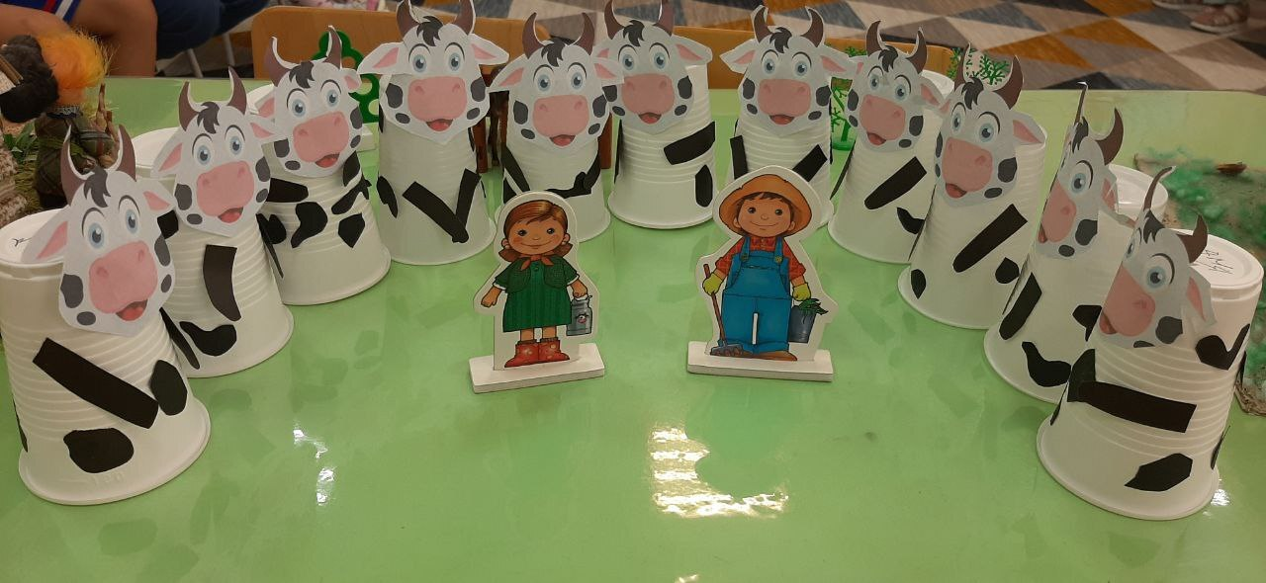

Slide 20
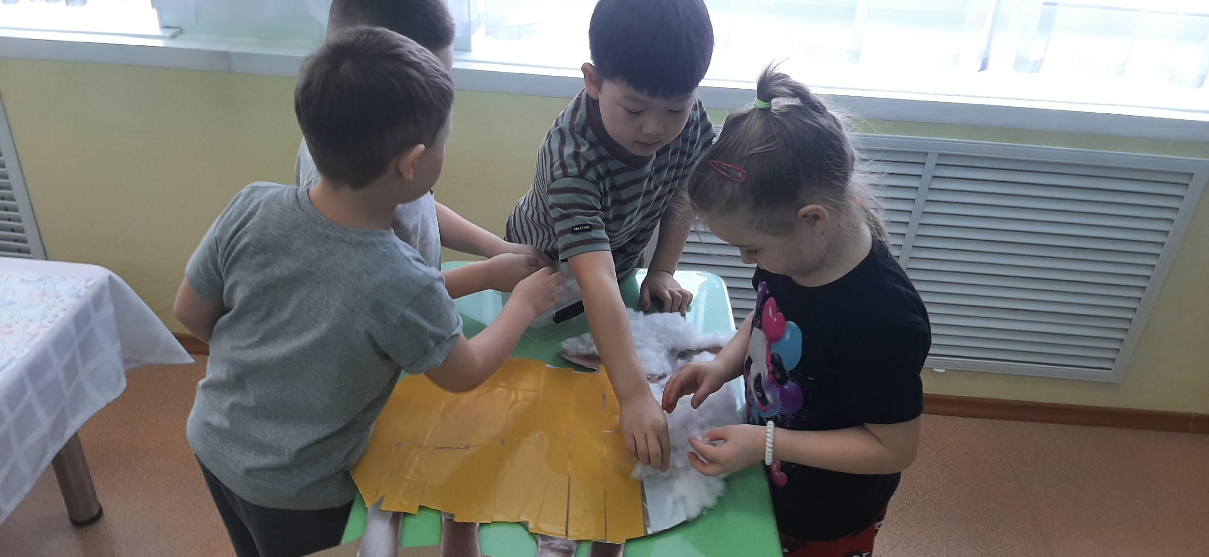
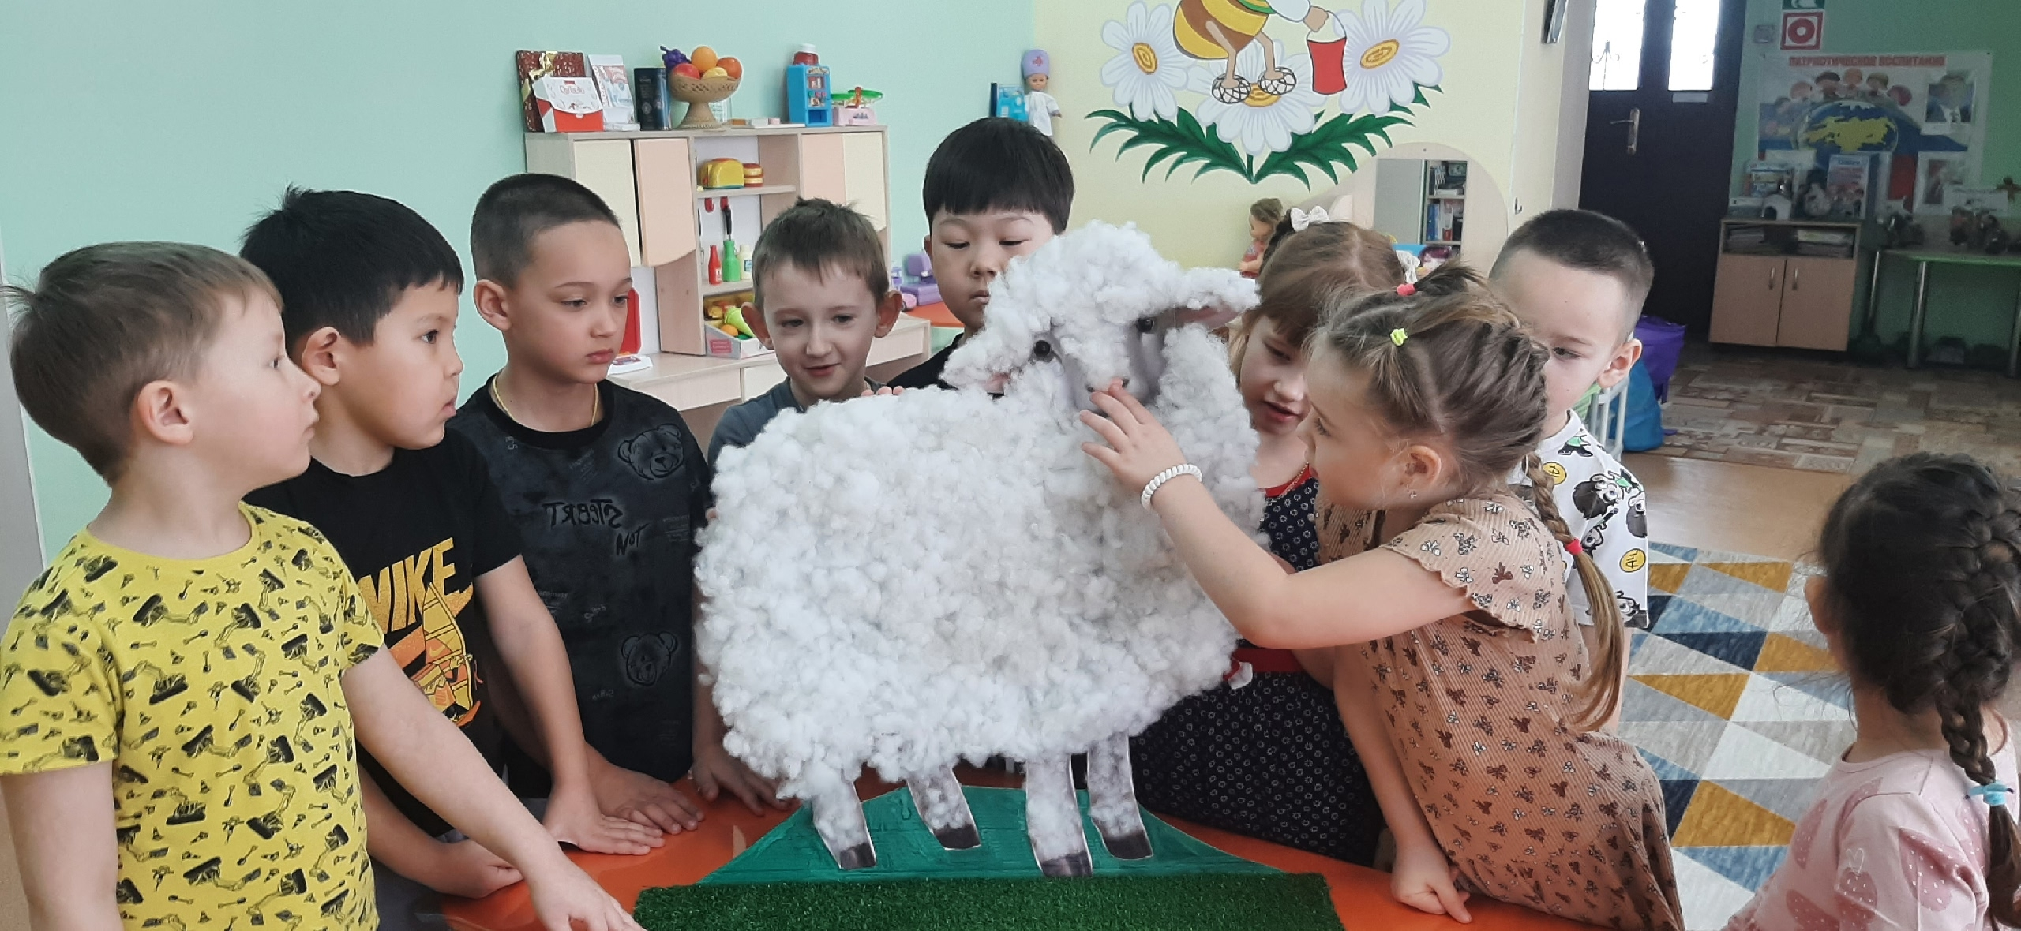

Slide 21
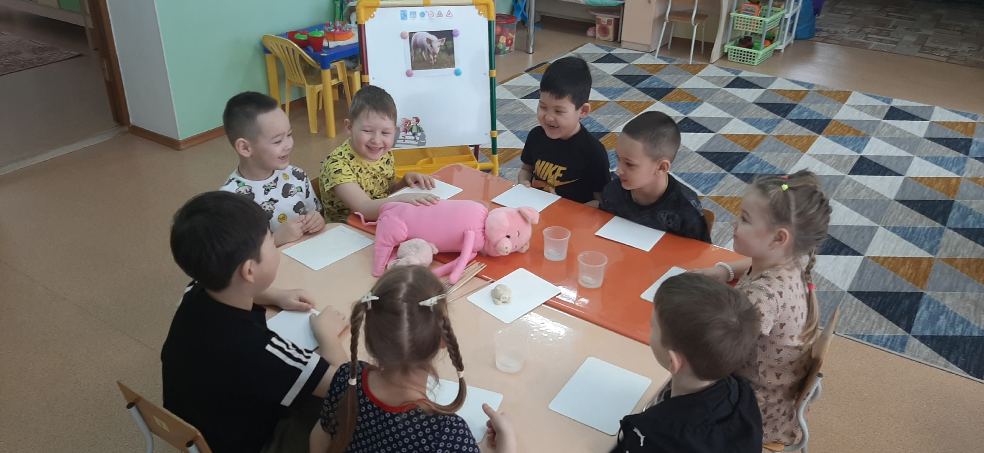
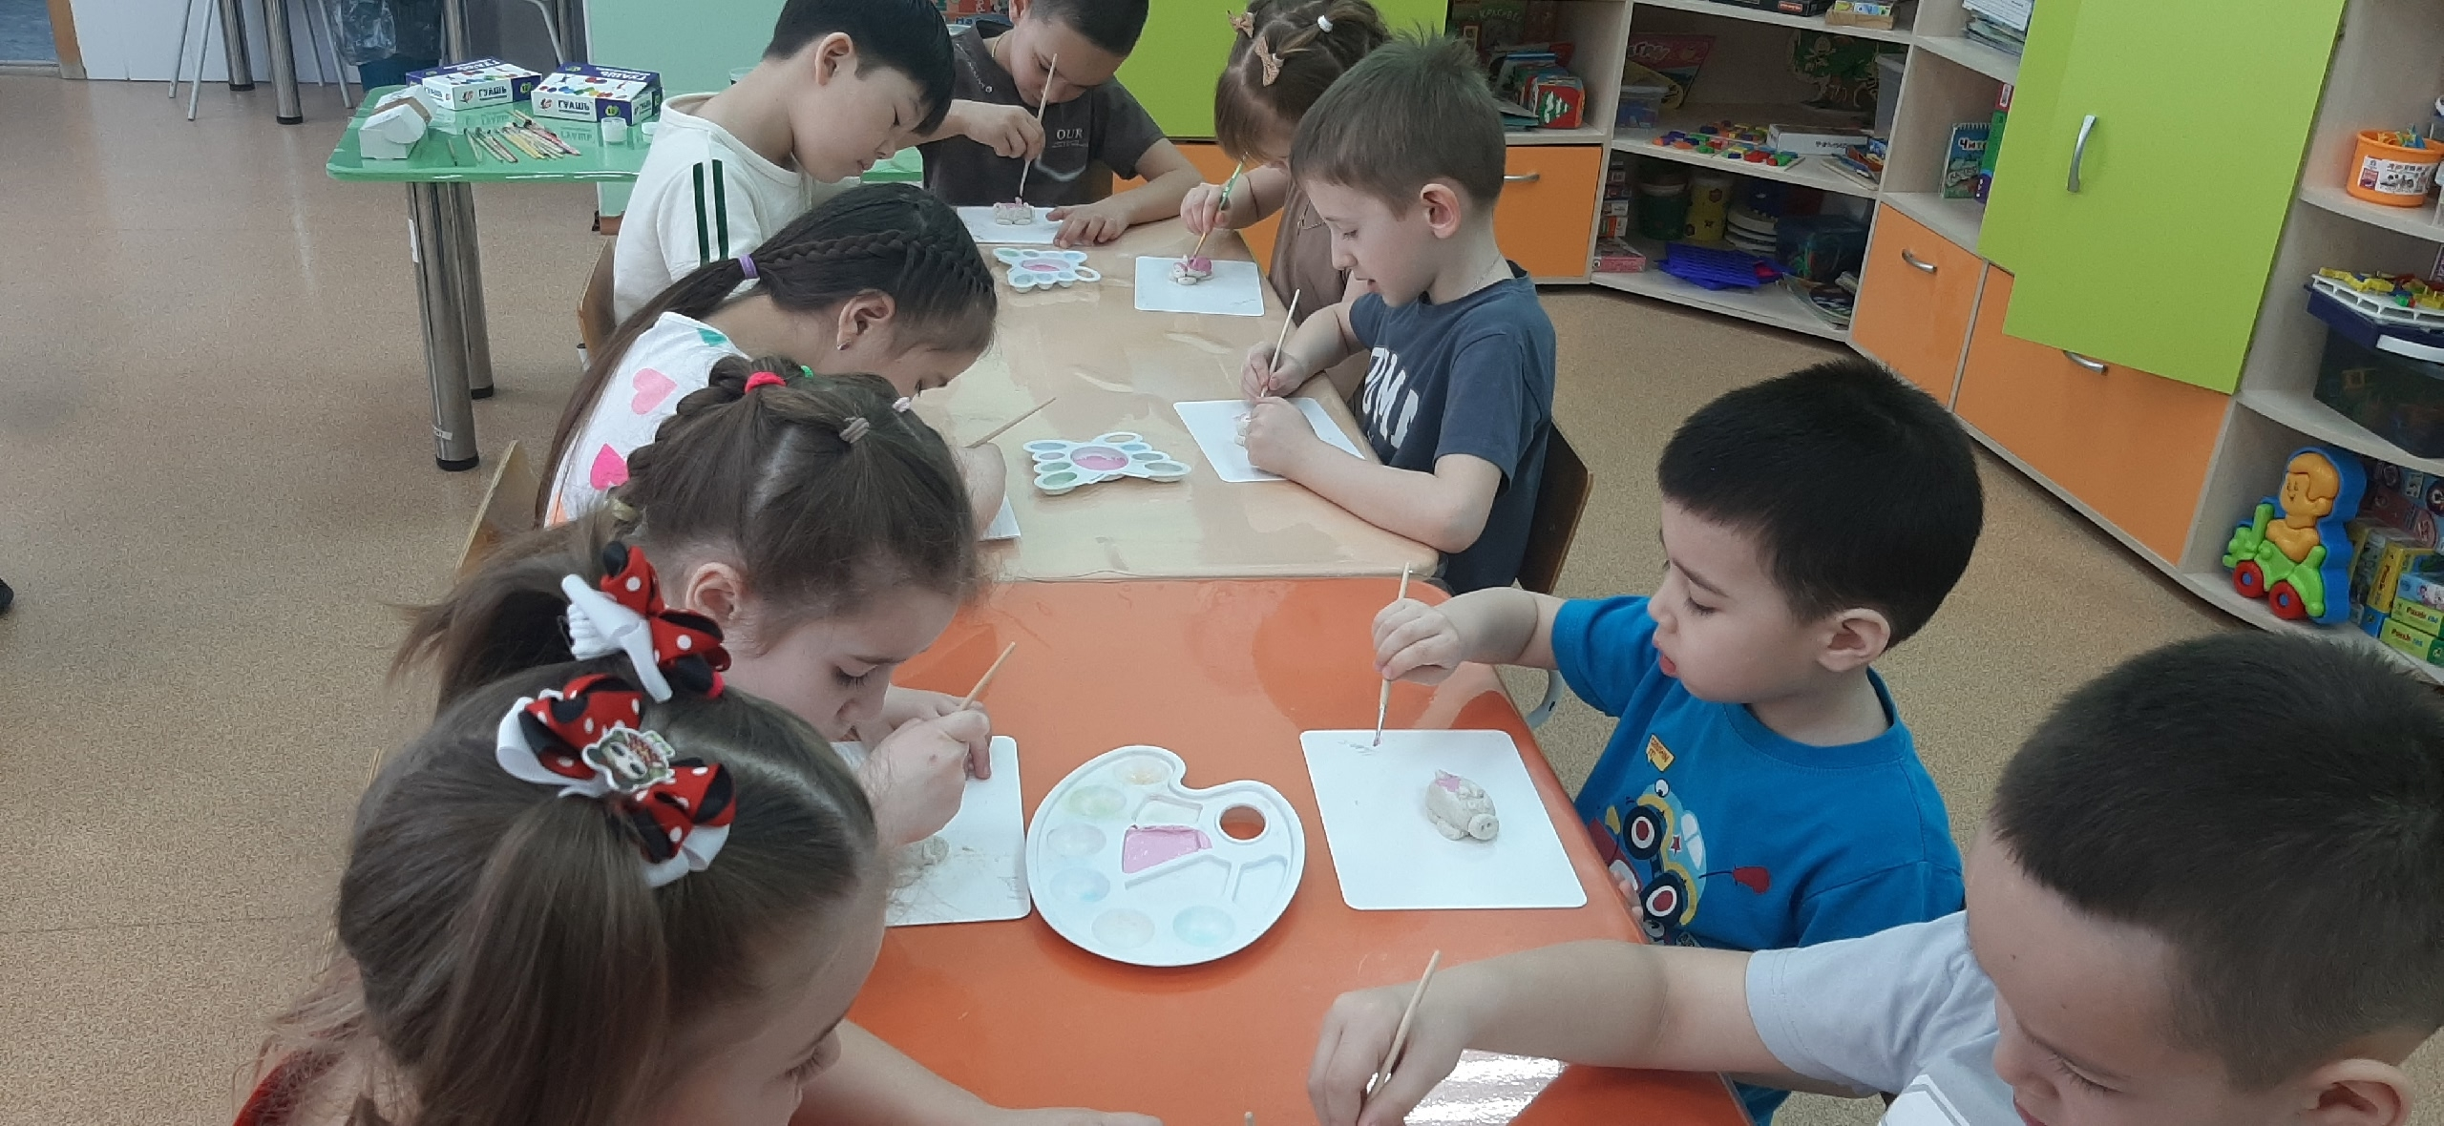

Slide 22
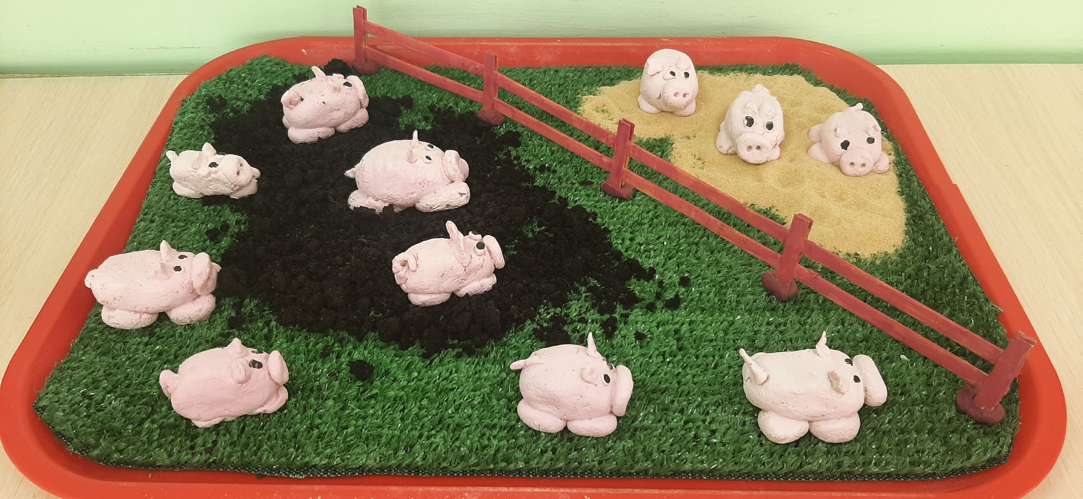
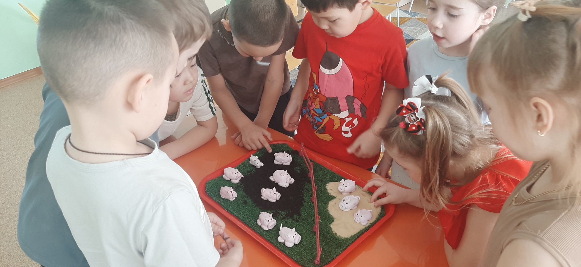

Slide 23
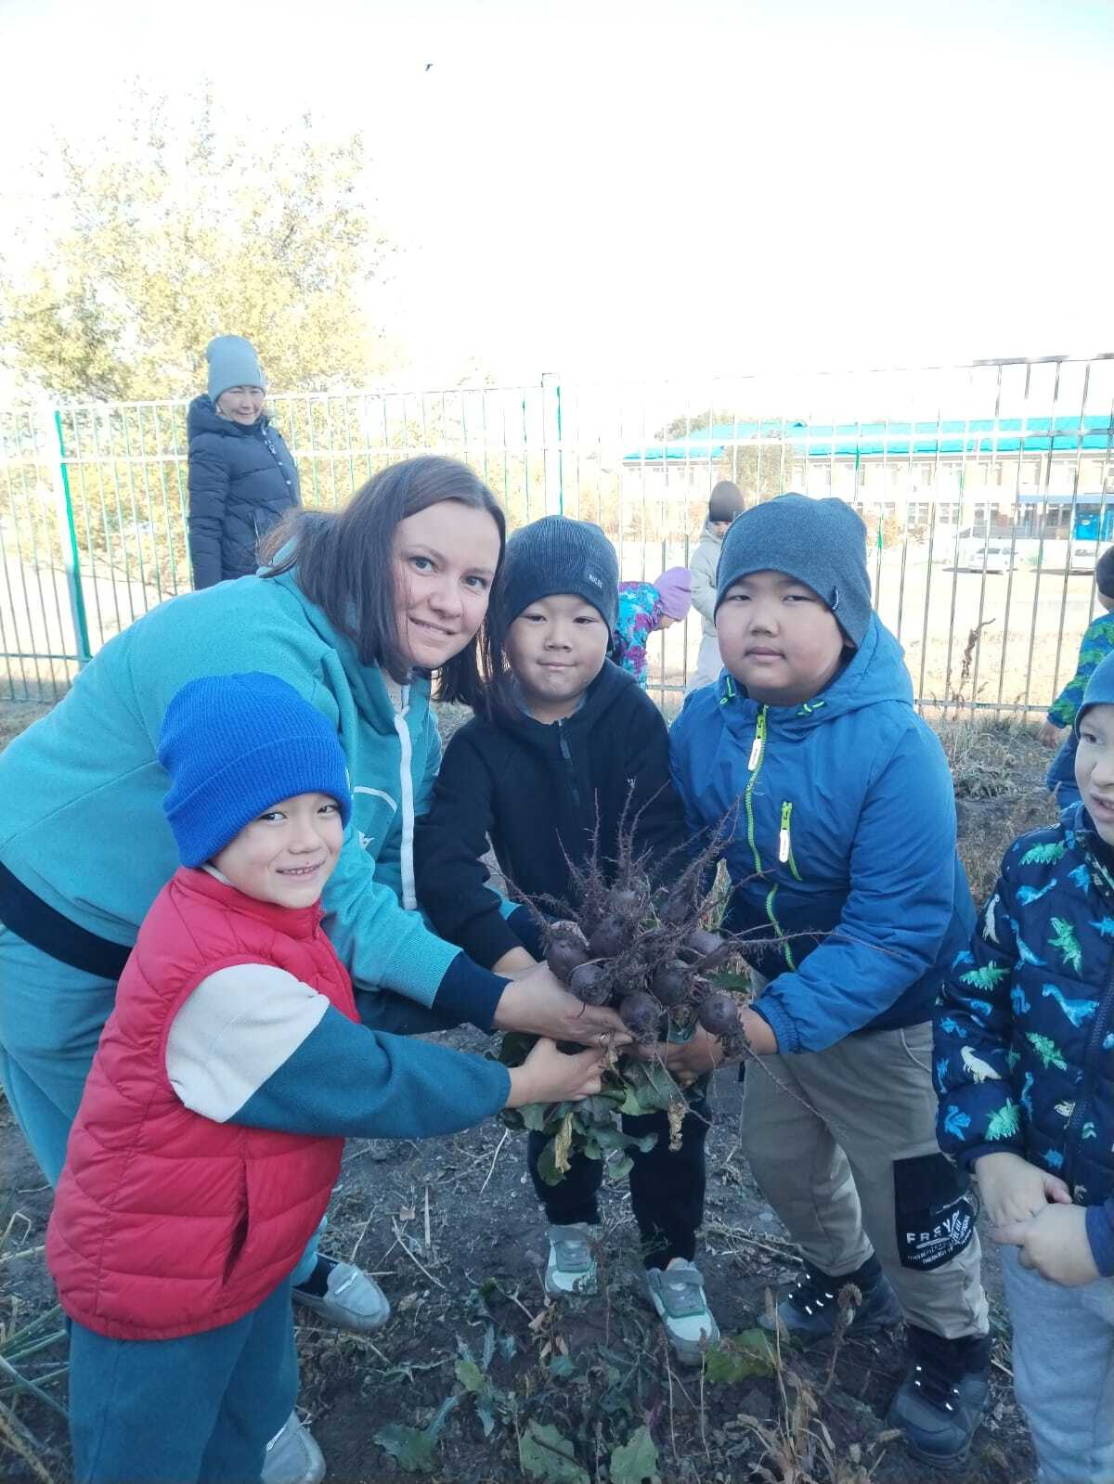
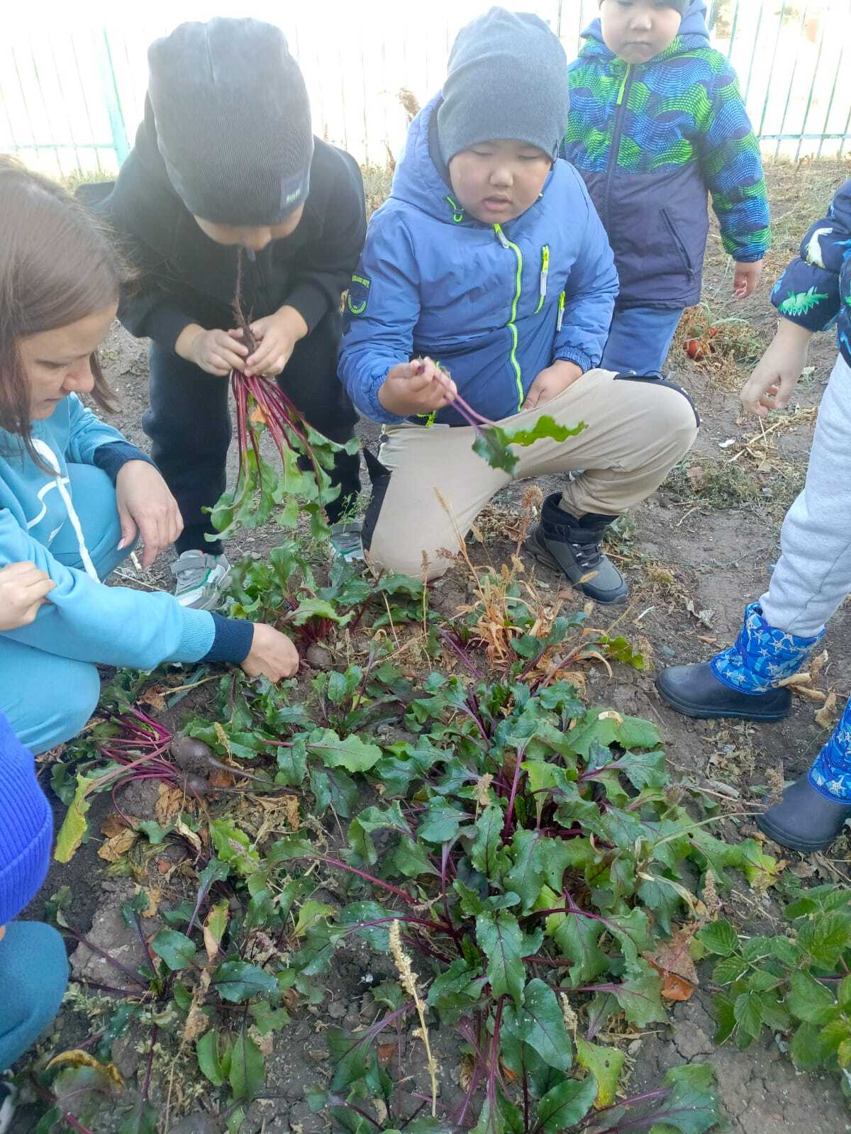
Трудовая деятельность.

Slide 24
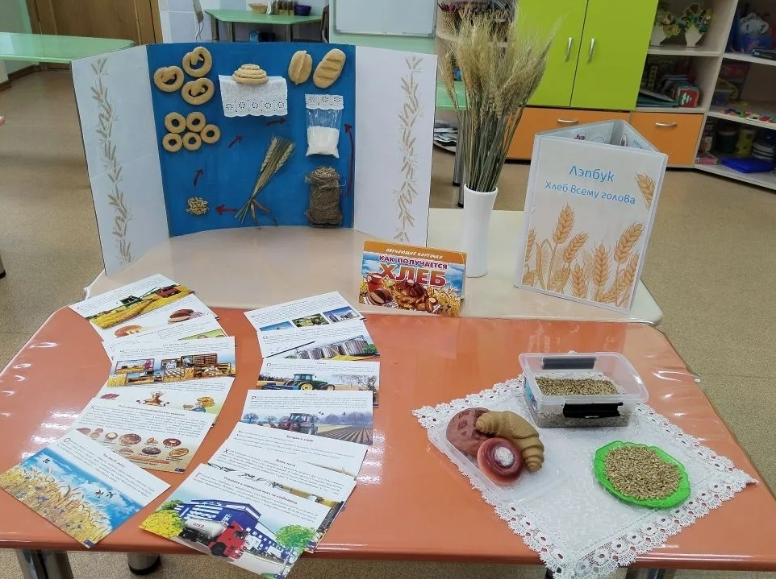
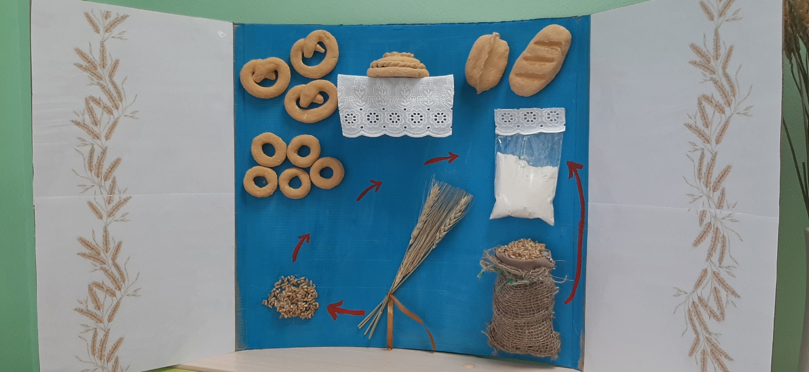
Развлечение с детьми «Хлеб-всему голова».

Slide 25
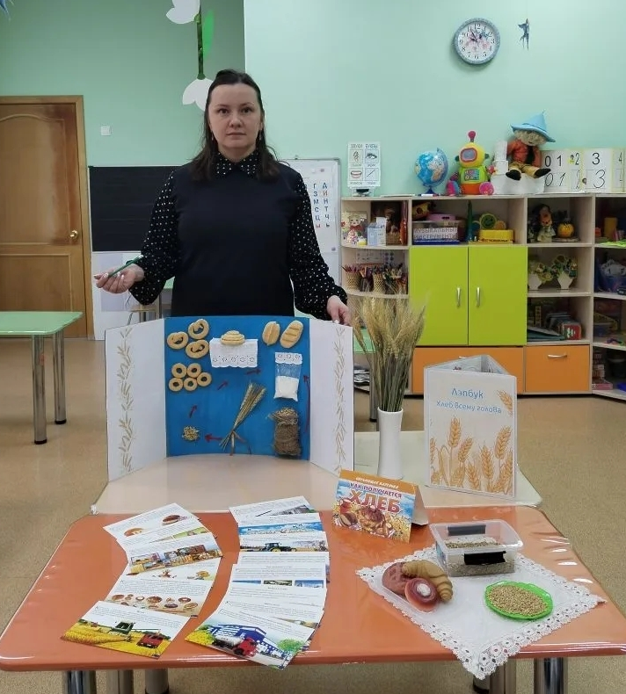
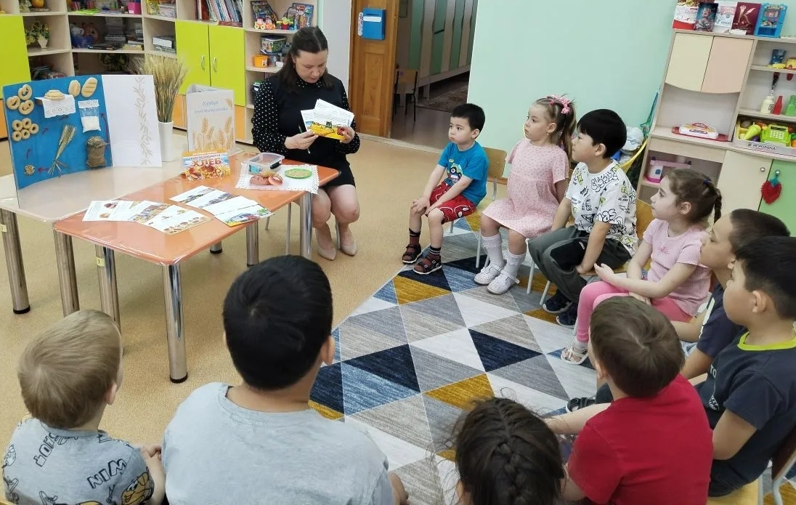

Slide 26
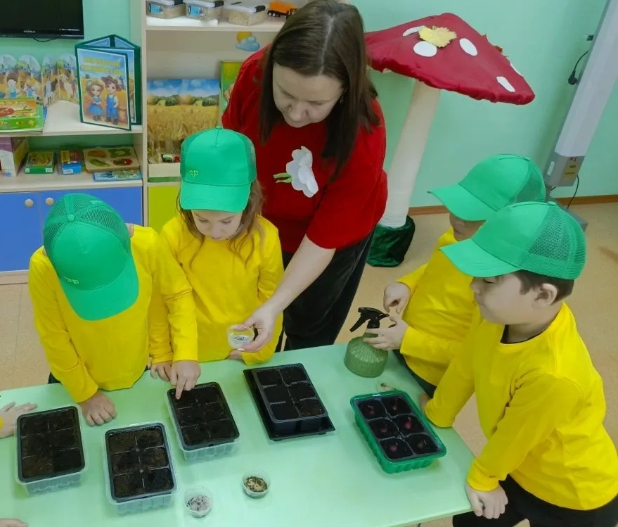
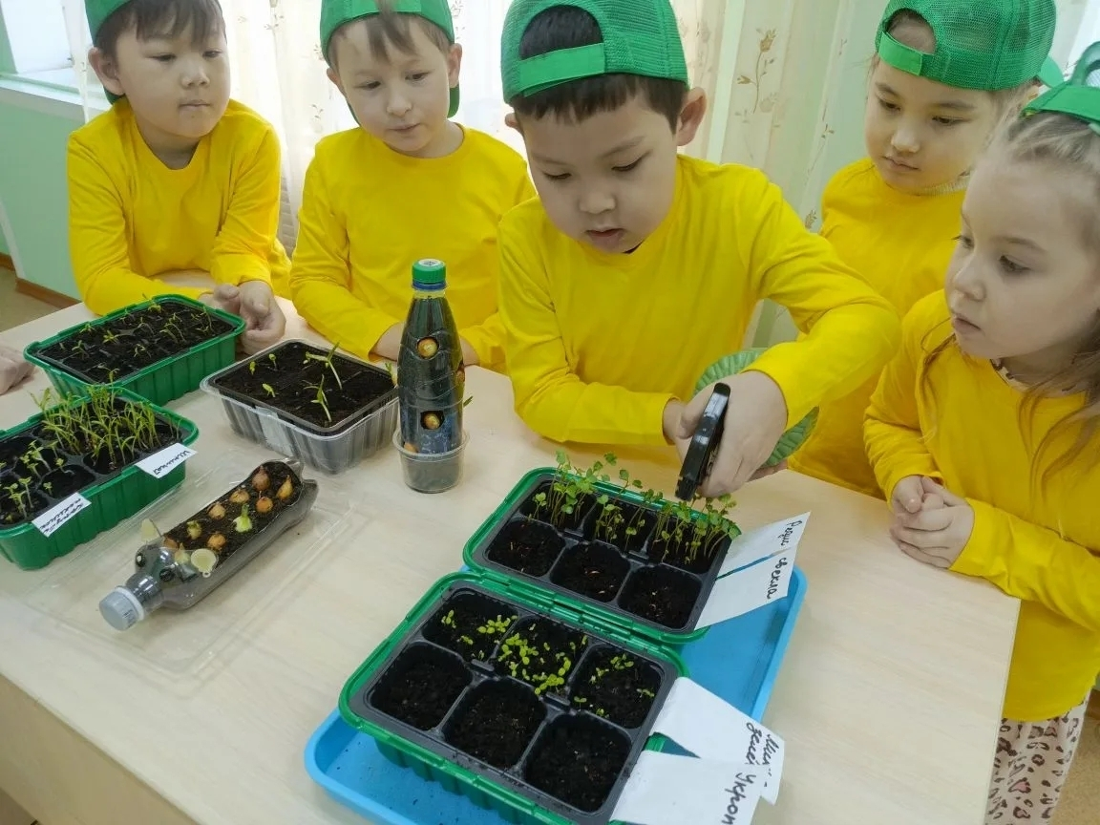
Познавательно исследовательская деятельность.

Slide 27
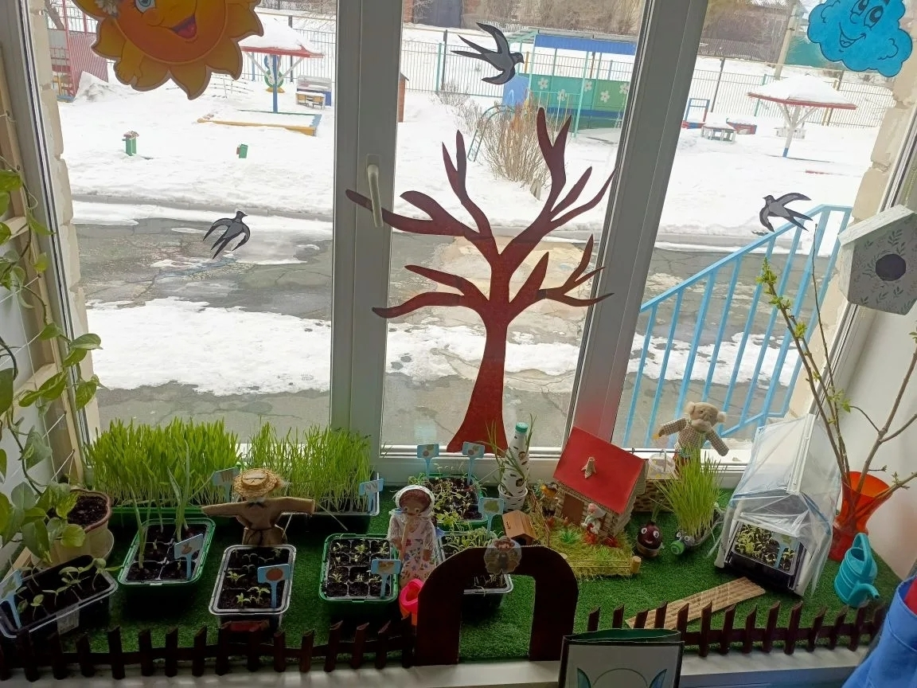

Slide 28
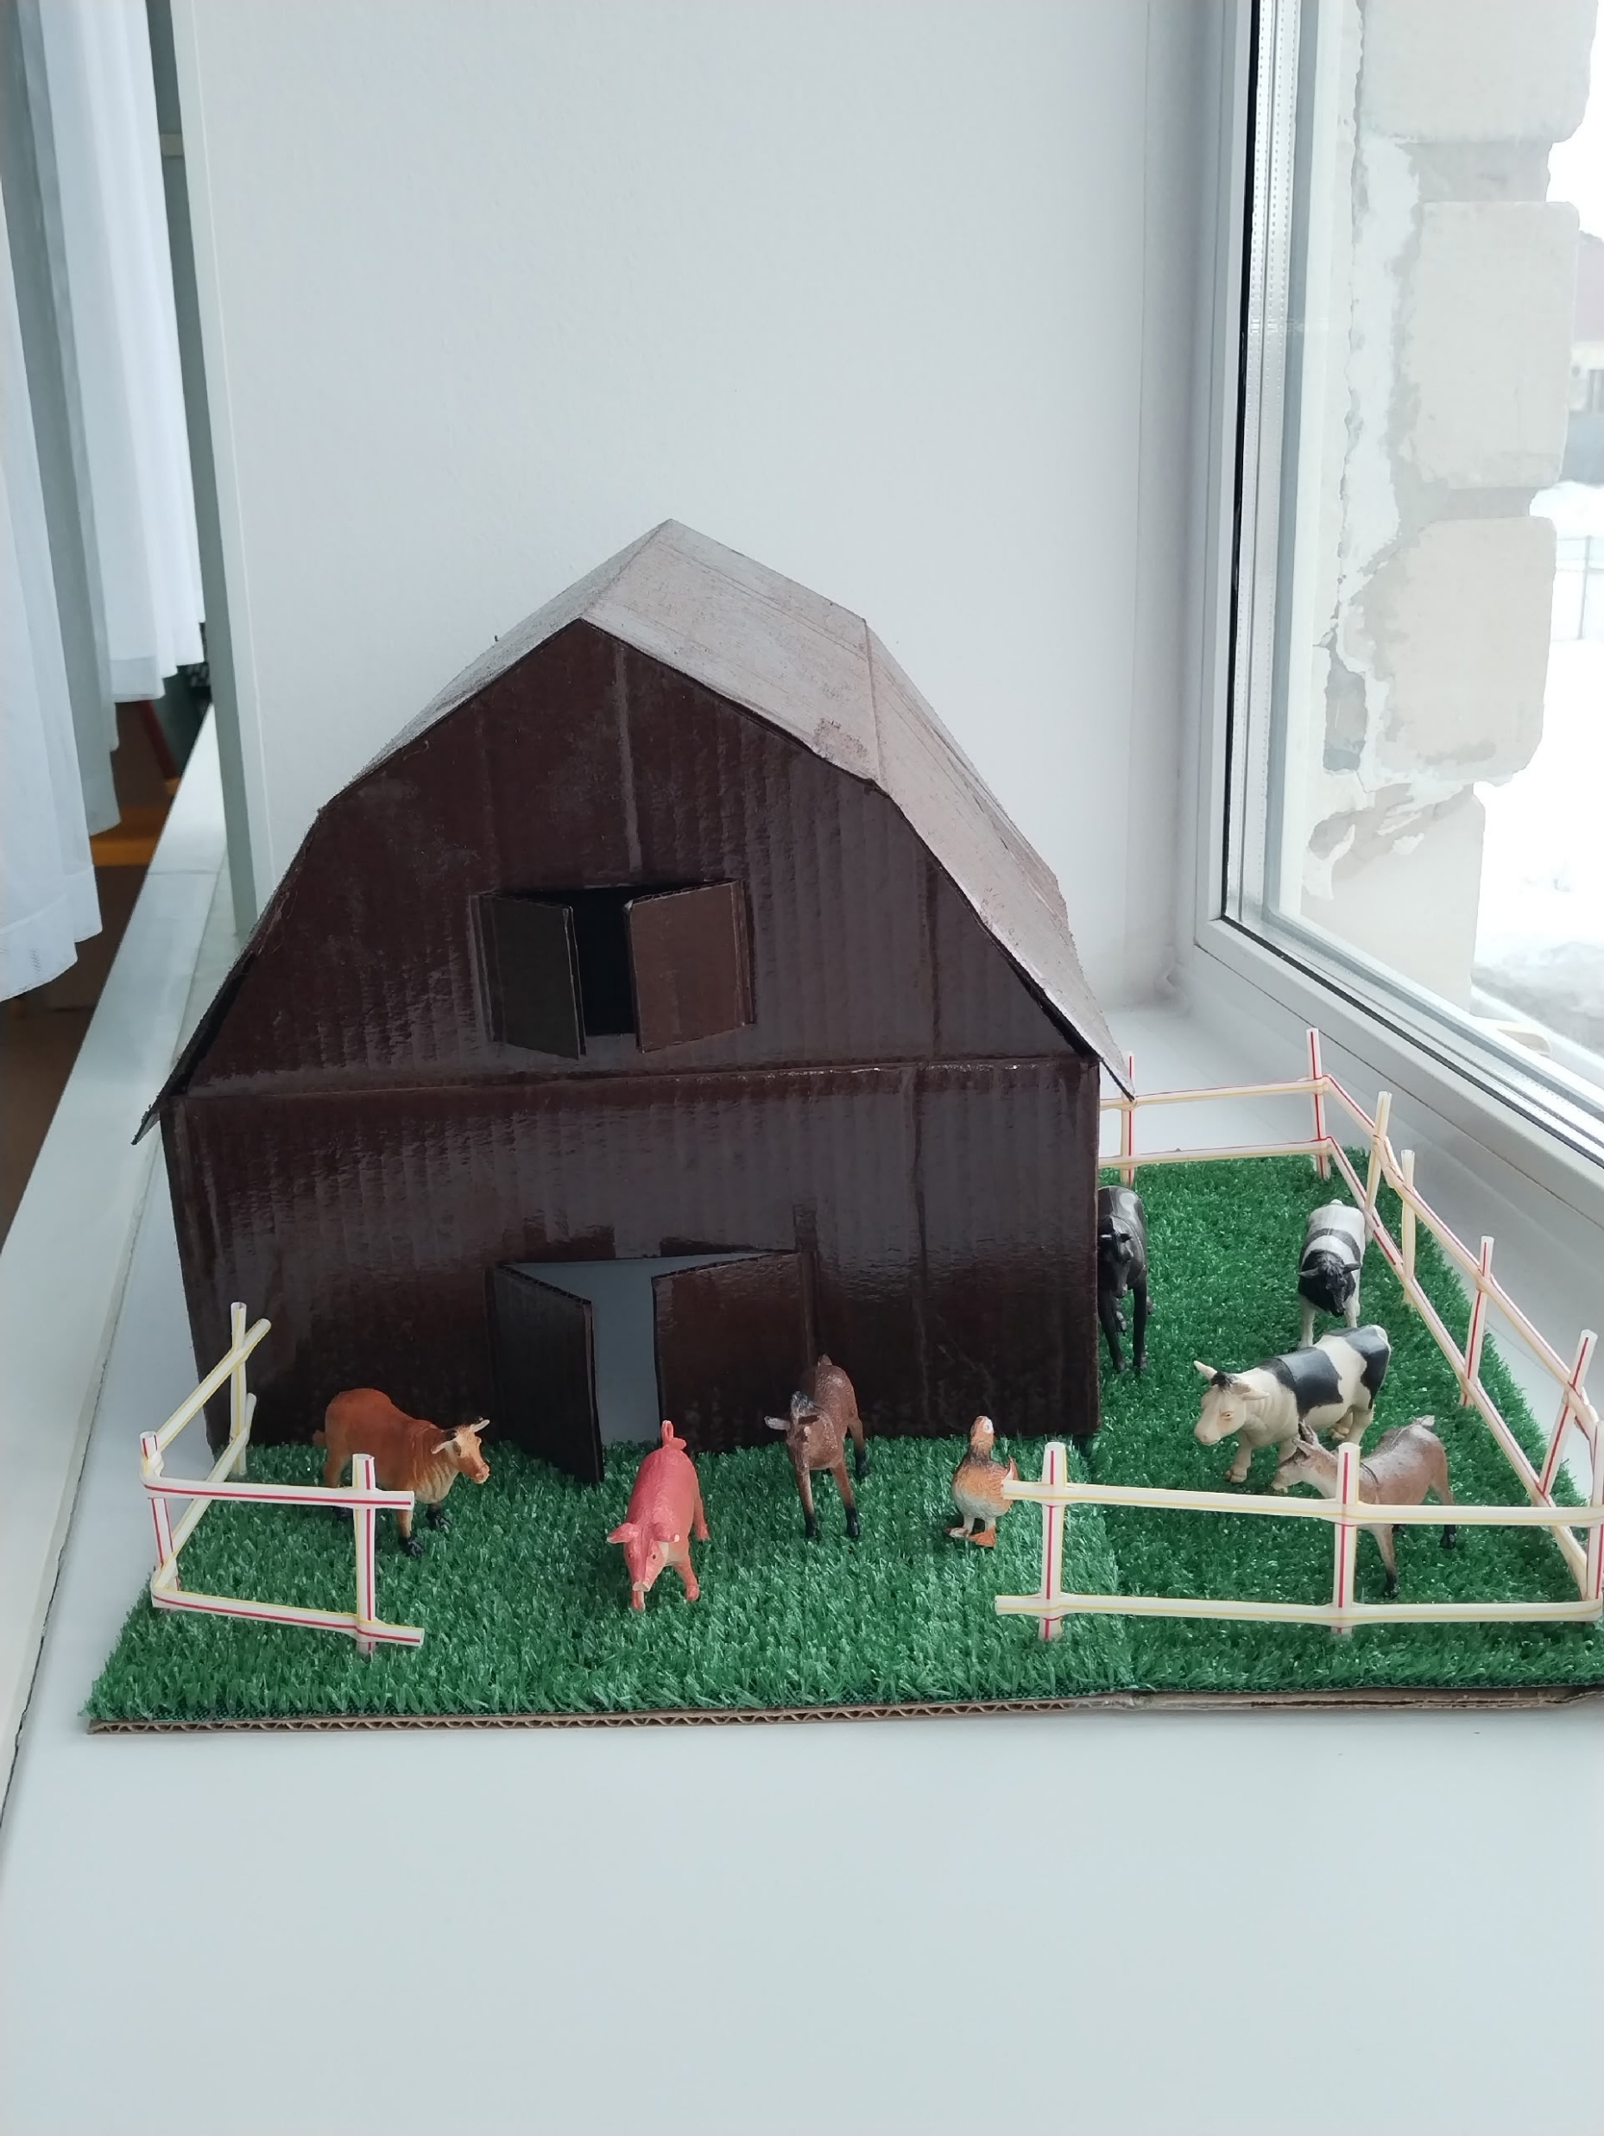
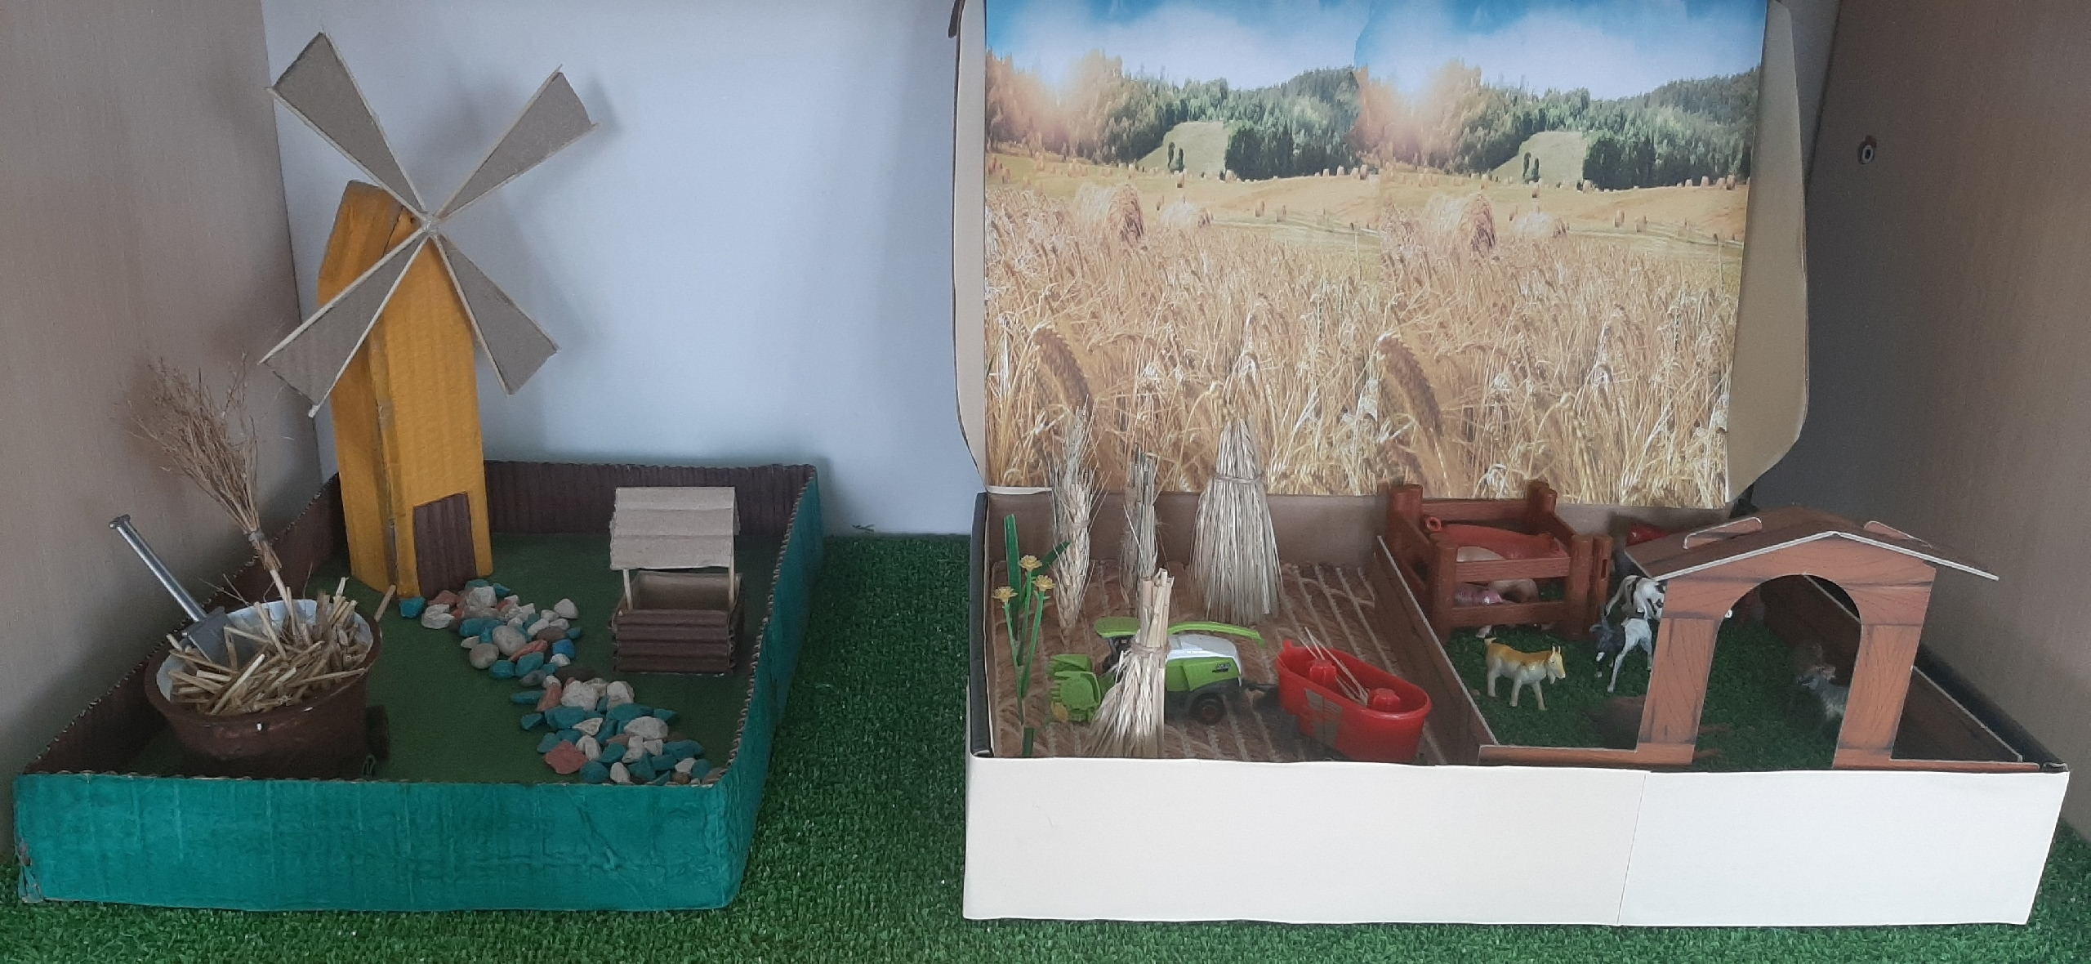
Взаимодействие с родителями.

Slide 29
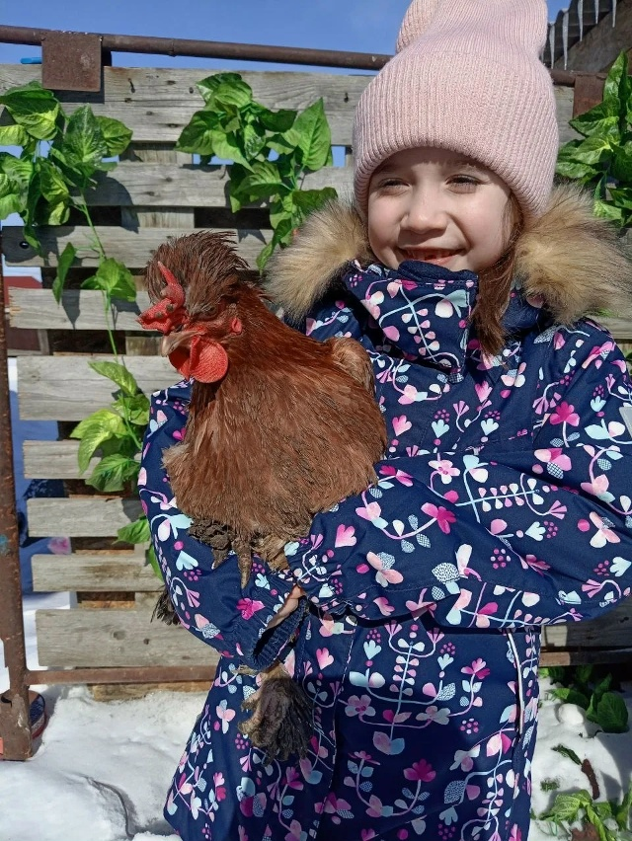
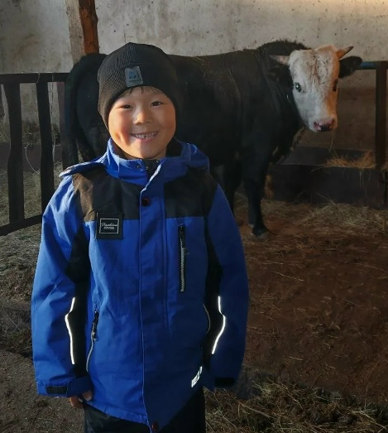
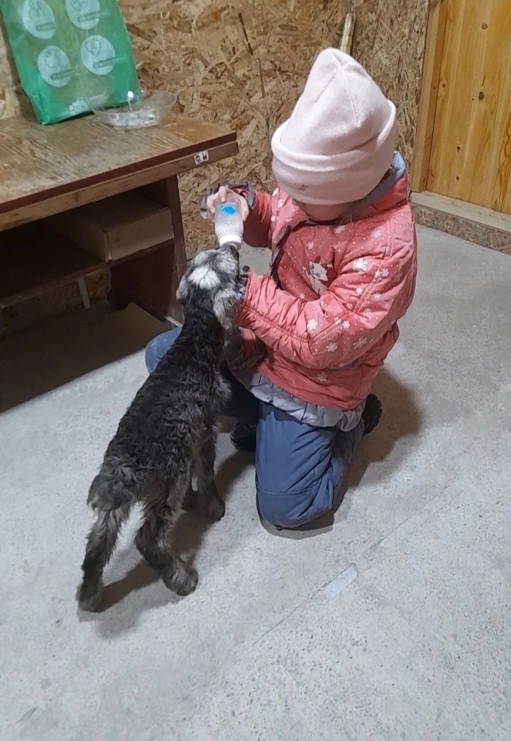

Slide 30
Заключительный этап.
1.Подведение итогов реализации проекта, опрос удовлетворенности родителей и педагогов.
2.Изготовление Лепбуков «Сельское хозяйство», «Огород на окне»,«Хлеб Всему голова».
5.Защита проекта - итоговая презентация (слайд-шоу).

Slide 31
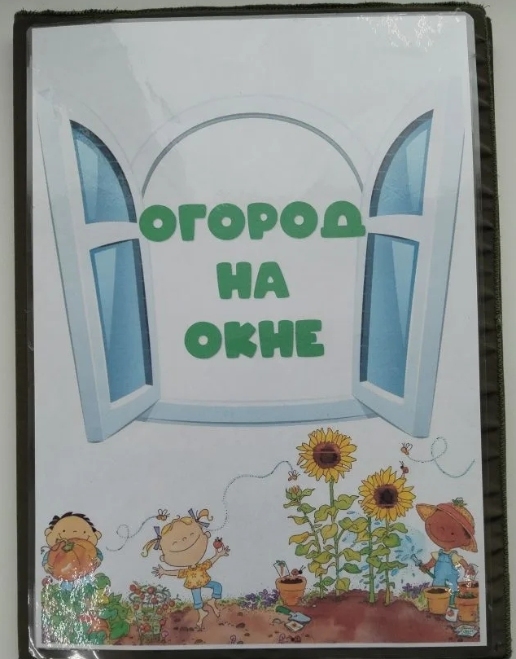

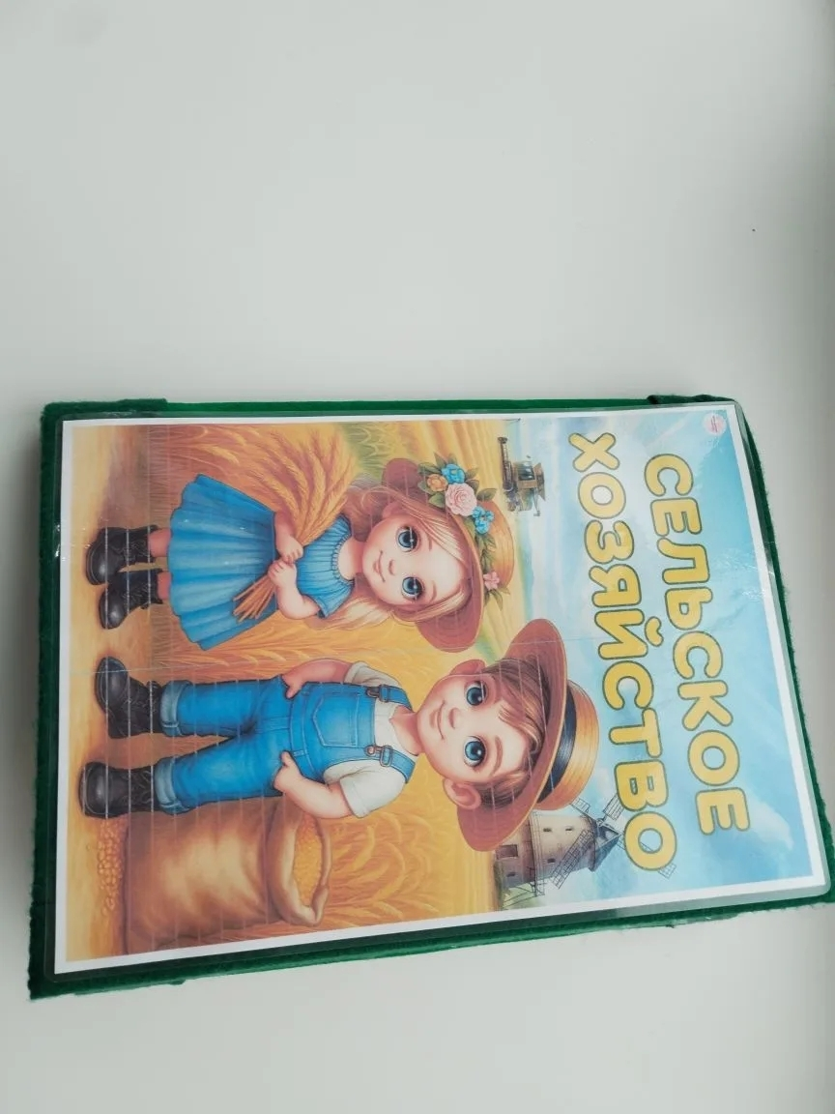
Лепбуки:

Slide 32
Итоги проекта:
У дошкольников появился интерес к данной теме. Сформировалось целостное представление о трудовой деятельности в сельском хозяйстве взрослых, о профессиях - фермер, агроном, ветеринар, доярка, тракторист, телятница, хлебороб, комбайнер. В процессе данной работы дети узнали об истории пшеницы, откуда пришел хлеб, какое значение имеет в жизни человека. Разучили загадки, стихотворения, пословицы, поговорки. Через чтение художественной литературы, воспитывали бережное и уважительное отношение к продуктам и трудовой деятельности в сельском хозяйстве взрослых. В процессе работы установилось тесное взаимодействие с семьей, укрепление детско-родительских отношений. Как показали результаты, поставленные нами задачи, мы выполнили.
Презентация проектной деятельности включала в себя: продукт совместной деятельности детей, воспитателей и родителей.

Slide 33

Спасибо за внимание!

